Slide 1
MySQL高级之窗口函数
MySQL8.0从入门到精通

Slide 2
MySQL8.0窗口函数概述
窗口函数基本语法
窗口函数中OVER()子句详解
OVER( PARTITION BY )的使用
排序函数
window frames 自定义窗口
分析函数
PARTITION BY 与 ORDER BY
窗口函数避坑指南

Slide 3
了解窗口函数的作用
了解窗口函数的基本语法
掌握窗口函数中OVER()子句详解（开窗）
掌握 OVER（ PARTITION BY )的使用方法
掌握窗口函数中，排序函数(ranking function)的使用方法
掌握Window frames的使用方法
掌握如LEAD，LAG，FIRST_VALUE等函数的使用方法
掌握排序函数，分析函数，window frame 与PARTITION BY ORDER BY 一起使用的用法
知道哪些情况下不能使用窗口函数
掌握窗口函数与分组聚合一起使用时的技巧

Slide 4
MySQL8.0窗口函数概述
01

Slide 5
MySQL8.0窗口函数概述
前言
MYSQL 8.0 之后，加入了窗口函数功能，简化了数据分析工作中查询语句的书写
在没有窗口函数之前，我们需要通过定义临时变量和大量的子查询才能完成的工作，使用窗口函数会更加简洁高效
窗口函数是数据分析工作中必须掌握的工具，在SQL笔试中也是高频考点
那什么是窗口函数? 为什么说窗口函数可以使复杂的查询变得更加简单方便？

Slide 6
MySQL8.0窗口函数概述
1、什么是窗口函数
窗口函数是类似于可以返回聚合值的函数，例如SUM()，COUNT()，MAX()。但是窗口函数又与普通的聚合函数不同，它不会对结果进行分组，使得输出中的行数与输入中的行数相同。
一个窗口函数大概看起来是这样：
这里有3点需要牢记：
- 聚合功能：在上述例子中，我们用了SUM()，但是你也可以用COUNT(), AVG()之类的计算功能
- PARTITION BY：你只需将它看成GROUP BY子句，但是在窗口函数中，你要写PARTITION BY
- ORDER BY：ORDER BY和普通查询语句中的ORDER BY没什么不同。注意，输出的顺序要仔细考虑
SELECT SUM() OVER(PARTITION BY ___ ORDER BY___) FROM Table

Slide 7
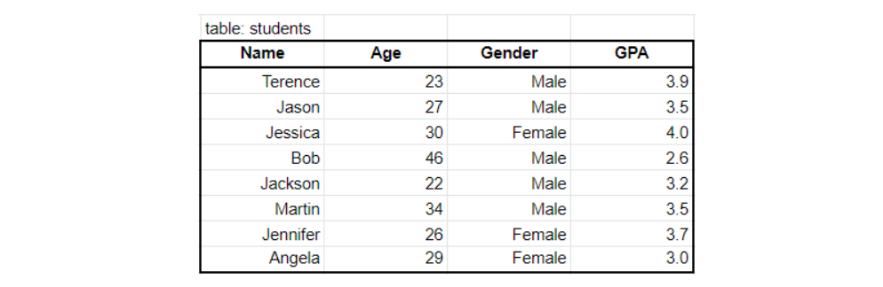
MySQL8.0窗口函数概述
2、窗口函数示例
聚合函数 VS 窗口函数

Slide 8

MySQL8.0窗口函数概述
3、聚合函数
请参考以下结果，编写SQL聚合函数。
如果我们想获取上述结果，我们可以按性别进行分组，获取平均GPA：
SELECT Gender, AVG(GPA) as avg_gpa FROM students GROUP BY Gender;

Slide 9
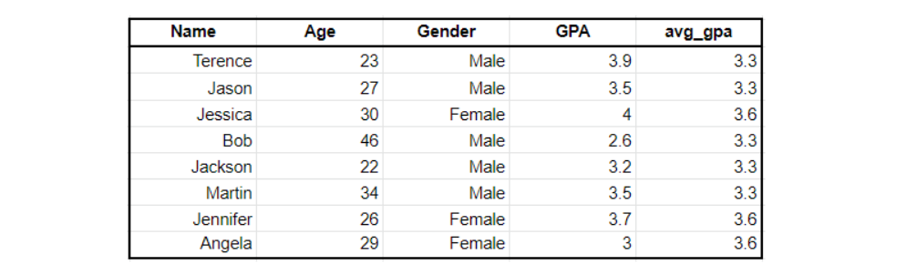
MySQL8.0窗口函数概述
4、窗口函数
请参考以下结果，编写SQL窗口函数。
我们当然可以用我们刚刚提到的聚合函数，然后再将结果join到初始表，但这需要两个步骤。
但如果我们使用窗口函数，我们则可以一步到位，并得到相同的结果：
SELECT *, AVG(GPA) OVER (PARTITION BY Gender) as avg_gpa FROM students;
Notes:
通过上面的查询，就按性别对数据进行划分，并计算每种性别的平均GPA。然后，它将创建一个称为`avg_gpa`的新列，并为每行附加关联的平均GPA

Slide 10
MySQL8.0窗口函数概述
5、窗口函数的优点（小结）
简单
窗口函数更易于使用。在上面的示例中，与使用聚合函数然后合并结果相比，使用窗口函数仅需要多一行就可以获得所需要的结果。
快速
这一点与上一点相关，使用窗口函数比使用替代方法要快得多。当你处理成百上千个千兆字节的数据时，这非常有用。
多功能性
最重要的是，窗口函数具有多种功能，比如，添加移动平均线，添加行号和滞后数据，等等。

Slide 11
窗口函数的基本语法
02

Slide 12
窗口函数的基本语法
1、数据集介绍
三张表：员工表，部门表，采购表
员工表：员工id，姓名，员工所属部门id（`department_id`），工资（`salary`），工龄（`years_worked`)
部门表：部门id，部门名称
采购表：每个部门（`department_id`）采购的物品明细（`item`)，物品价格（`price`）

Slide 13
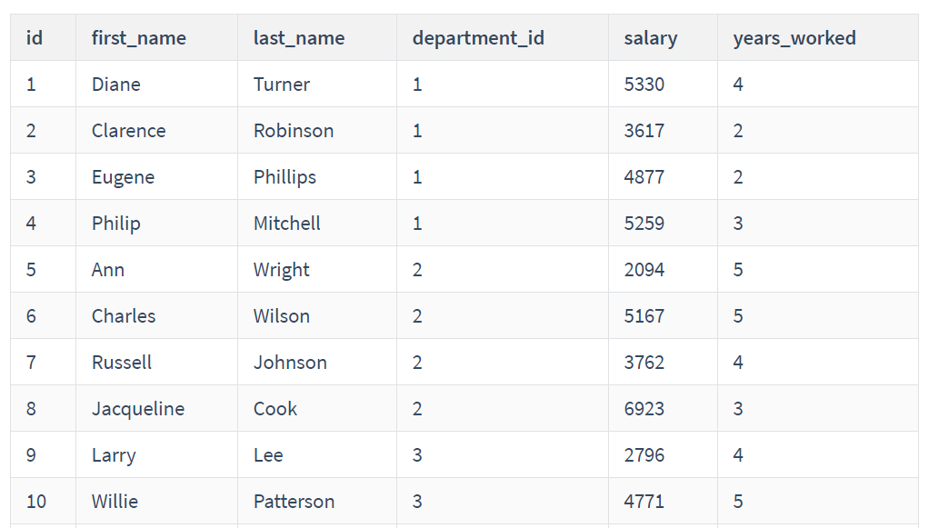
窗口函数的基本语法
2、员工表（employee）

Slide 14
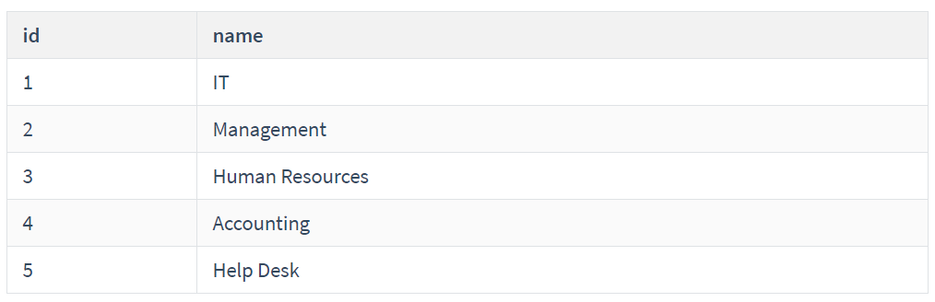
窗口函数的基本语法
3、部门表（DEPARTMENT）

Slide 15
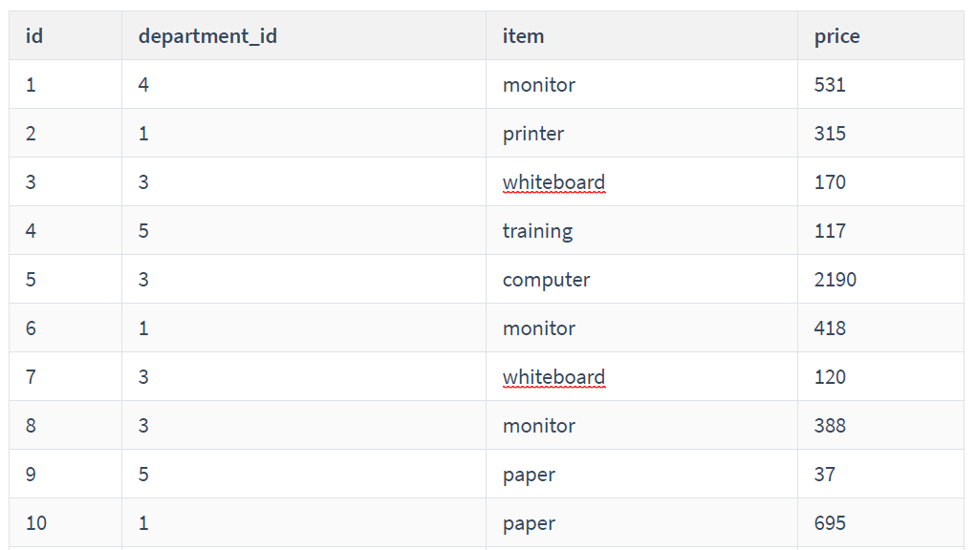
窗口函数的基本语法
4、采购表（purchase)

Slide 16
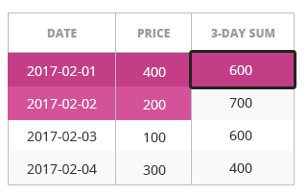
窗口函数的基本语法
5、窗口函数引入
要用到的数据已经熟悉了，接下来我们使用上面的数据来介绍窗口函数
问：究竟什么是窗口函数？
答：窗口函数是对表中一组数据进行计算的函数，一组数据跟当前行相关
例如：想计算每三天的销售总金额，就可以使用窗口函数，以当前行为基准，选前一行，后一行，三行一组如下图所示
之所以称之为窗口函数，是因为好像有一个固定大小的窗框划过数据集，滑动一次取一次，对窗口内的数据进行处理。

Slide 17
窗口函数的基本语法
6、窗口函数的基本语法
<window_function> OVER (...)
<window_function>： 这里可以是我们之前已经学过的聚合函数，比如（`COUNT()`, `SUM()`, `AVG()` 等）。也可以是其他函数，比如ranking 排序函数，分析函数等，后面的课程中会介绍。
OVER(...)：窗口函数的窗框通过`OVER(...)` 子句定义，窗口函数中很重要的部分就是通过`OVER(...)` 定义窗框 (开窗方式和大小)

Slide 18
窗口函数中OVER()子句详解
03

Slide 19
窗口函数中OVER()子句详解
1、OVER()基本用法
首先看`OVER (...)` 的最基本用法： `OVER()` 意思是所有的数据都在窗口中，看下面的SQL
SQL并不复杂，主要看跟 `OVER()` 相关的部分
`AVG(salary)` 意思是要计算平均工资，加上 `OVER()` 意味着对全部数据进行计算，所以就是在计算所有人的平均工资。
SELECT
first_name,
last_name,
salary,
AVG(salary) OVER()
FROM employee;
AVG(salary) OVER()
Notes:
需要注意的是，我们没有使用`GROUP BY`进行分组，这样在查询结果中除了聚合函数的结果之外，我们还可以显示其他数据。如果使用`GROUP BY` 想将聚合结果与原始数据放到一个结果中，需要使用子查询，效率相对低。

Slide 20
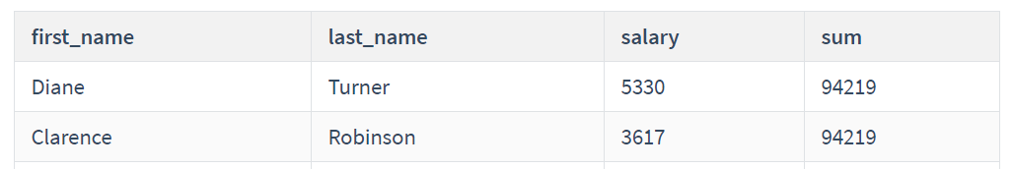
窗口函数中OVER()子句详解
2、案例演示
创建报表，除了查询每个人的工资之外，还要统计出公司每月的工资支出
查询结果：
SELECT
first_name,
last_name,
salary,
SUM(salary) OVER()
FROM employee;

Slide 21
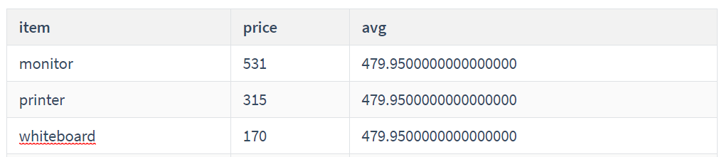
窗口函数中OVER()子句详解
3、案例演示
统计采购表中的平均采购价格，并与明细一起显示（每件物品名称，价格）
查询结果：
SELECT
item,
price,
AVG(price) OVER()
FROM purchase;

Slide 22
窗口函数中OVER()子句详解
4、将OVER()的结果用于进一步计算
通常，`OVER()`用于将当前行与一个聚合值进行比较，例如，我们可以计算出员工的薪水和平均薪水之间的差。
上面查询结果的最后一列显示了每名员工的工资和平均工资之间的差额，这就是"窗口函数的典型应用场景：将当前行与一组数据的聚合值进行比较"。
SELECT
first_name,
last_name,
salary,
AVG(salary) OVER(),
salary - AVG(salary) OVER() as difference
FROM employee;

Slide 23
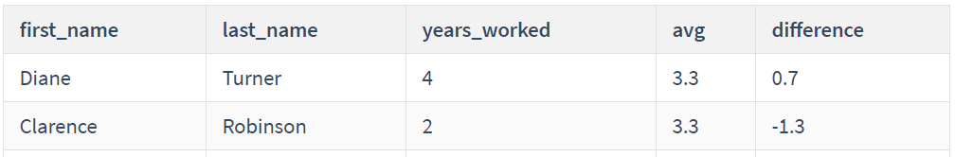
窗口函数中OVER()子句详解
5、案例演示
需求：创建报表统计每个员工的工龄和平均工龄之间的差值。
报表中包含如下字段：
员工的名字，员工的姓氏，员工的工龄，所有员工的平均工龄，员工工龄和平均工龄之间的差值
SELECT
first_name,
last_name,
years_worked,
AVG(years_worked) OVER(),
years_worked - AVG(years_worked) OVER() as difference
FROM employee;

Slide 24
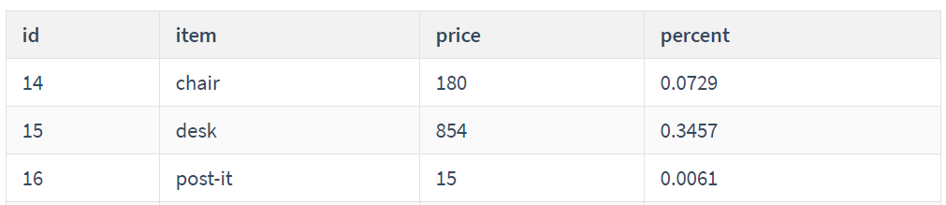
窗口函数中OVER()子句详解
6、案例演示
需求：查询id为2的部门所采购的所有商品，并将计算了每项支出占总采购金额的占比
查询结果：
SELECT
id,
item,
price,
price / SUM(price) OVER()
FROM purchase
WHERE department_id = 2;

Slide 25
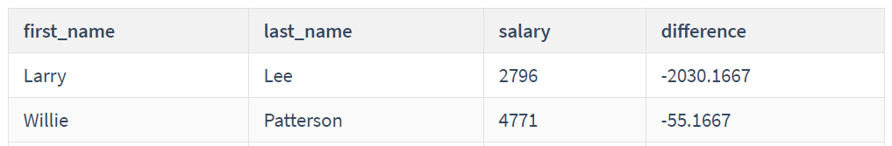
窗口函数中OVER()子句详解
7、课堂练习
需求：统计人力资源部（部门ID为3） 的员工薪资，并将每名员工的薪资与部门平均薪资进行比较，`first_name`，`last_name`，`salary` 和 `difference`（员工薪资与部门平均薪资的差值）
查询结果：
select
first_name,
last_name,
salary,
salary-AVG(salary) over() as difference
from employee
where department_id = 3;

Slide 26
窗口函数中OVER()子句详解
8、OVER()和COUNT()组合
接下来我们看一下， `OVER()` 与 `COUNT()` 如何组合使用：
在上面的SQL中，我们查询出每个部门的 `id` 和 `name` 部门名称，以及所有部门的数量，最后通过部门名字排序。
SELECT
id,
name,
COUNT(id) OVER()
FROM department
ORDER BY name ASC;

Slide 27
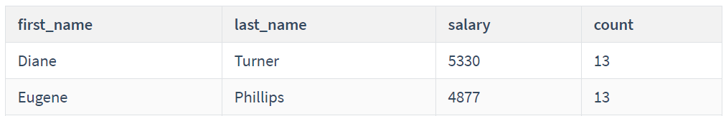
窗口函数中OVER()子句详解
9、案例演示
需求：查询月薪超过4000的员工，并统计所有月薪超过4000的员工数量
查询结果字段：`first_name`, `last_name`, `salary` 和 超过4000的员工数量
查询结果：
SELECT
first_name,
last_name,
salary,
COUNT(id) OVER()
FROM employee
WHERE salary > 4000;

Slide 28
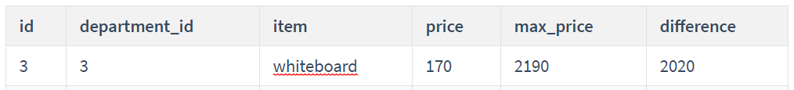
窗口函数中OVER()子句详解
10、课堂练习
需求：查询人力资源部（`department_id = 3`）的采购情况- 查询如下字段：
`id`,`department_id`,`item`,`price`,最高采购金额，最高采购金额和每项采购的金额差值
查询结果：
SELECT
id,
department_id,
item,
price,
MAX(price) OVER() as max_price,
MAX(price) OVER() - price AS difference
FROM purchase
WHERE department_id = 3;

Slide 29
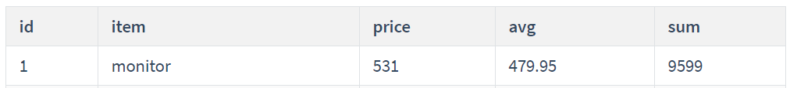
窗口函数中OVER()子句详解
11、一句SQL中使用两个窗口函数
接下来我们看一下如何在一句SQL中使用两个窗口函数
需求：创建报表，在purchase表基础上，添加平均价格和采购总金额两列
包含如下字段：`id`, `item`, `price`, 平均价格和所有物品总价格
查询结果：
SELECT
id,
item,
price,
AVG(price) OVER() AS avg,
SUM(price) OVER() AS sum
FROM purchase;

Slide 30
窗口函数中OVER()子句详解
12、OVER()的作用范围
窗口函数是可以与Where一起使用的，但是where 与窗口函数那个先执行呢？
在上面的SQL中，我们通过WHERE department_id = 1，过滤出部门ID为1的数据，窗口函数只作用于id = 1的部门
需要注意：窗口函数在`WHERE` 子句后执行！
SELECT
first_name,
last_name,
salary,
AVG(salary) OVER(),
salary - AVG(salary) OVER()
FROM employee
WHERE department_id = 1;

Slide 31
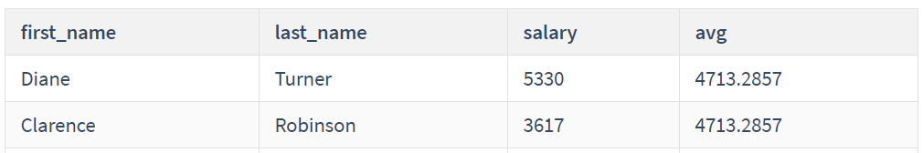
窗口函数中OVER()子句详解
13、案例演示
需求：查询部门id为1，2，3三个部门员工的姓名，薪水，和这三个部门员工的平均薪资
查询结果：
SELECT
first_name,
last_name,
salary,
AVG(salary) OVER() as avg
FROM employee
WHERE department_id IN (1, 2, 3);

Slide 32
窗口函数中OVER()子句详解
14、在过滤条件中使用OVER()
看下面的SQL，我们打算查询所有员工中，薪资高于平均薪资的员工：
上面的SQL能否正确执行？
执行上面的SQL时会返回错误信息：3593 - You cannot use the window function 'avg' in this context.', Time: 0.000000s
原因是，窗口函数在WHERE子句之后执行，把窗口函数写在WHERE子句中会导致循环依赖
SELECT
first_name,
last_name,
salary,
AVG(salary) OVER()
FROM employee
WHERE salary > AVG(salary) OVER();

Slide 33
窗口函数中OVER()子句详解
15、小结
可以使用<window_function> OVER()，对全部查询结果进行聚合计算
在WHERE条件执行之后，才会执行窗口函数
窗口函数在执行聚合计算的同时还可以保留每行的其它原始信息
不能在WHERE子句中使用窗口函数

Slide 34
窗口函数中OVER()子句详解
16、作业题
① 需求：统计ID 为1，3，5的部门，员工的平均工龄
结果字段：`first name`, `last name`, `years_worked` 和平均工龄
② 需求：统计每一次采购的基本信息包括
- id,
- name，采购部门名称
- item，采购的物品明细
- price, 采购价格
- minimum price ，最低采购价格- 当前价格 `price` 与最低采购价格 minimum price 的差价

Slide 35
OVER（ PARTITION BY )的使用
04

Slide 36
OVER（ PARTITION BY )的使用
1、PARTITION BY基本用法
接下来，我们来介绍如何在`OVER()`中添加 `PARTITION BY`，基本的语法如下：
`PARTITION BY` 的作用与 `GROUP BY`类似：将数据按照传入的列进行分组，与 `GROUP BY` 的区别是， `PARTITION BY` 不会改变结果的行数。
<window_function> OVER (PARTITION BY column1, column2 ... column_n)

Slide 37
OVER（ PARTITION BY )的使用
2、PARTITION BY与GROUP BY区别
① group by是分组函数，partition by是分析函数
② 在执行顺序上：from > where > group by > having > order by，而partition by应用在以上关键字之后，可以简单理解为就是在执行完select之后，在所得结果集之上进行partition by分组
③ partition by相比较于group by，能够在保留全部数据的基础上，只对其中某些字段做分组排序（类似excel中的操作），而group by则只保留参与分组的字段和聚合函数的结果（类似excel中的pivot透视表）

Slide 38
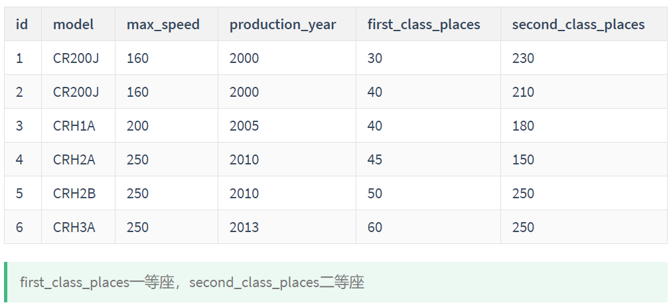
OVER（ PARTITION BY )的使用
3、不同型号火车基本信息表（train）

Slide 39
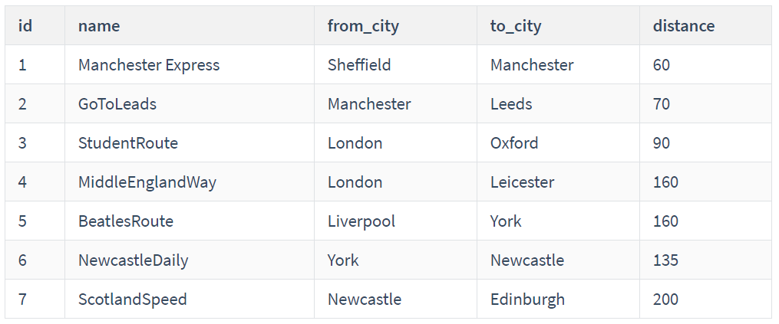
OVER（ PARTITION BY )的使用
4、运营线路表（ROUTE）

Slide 40
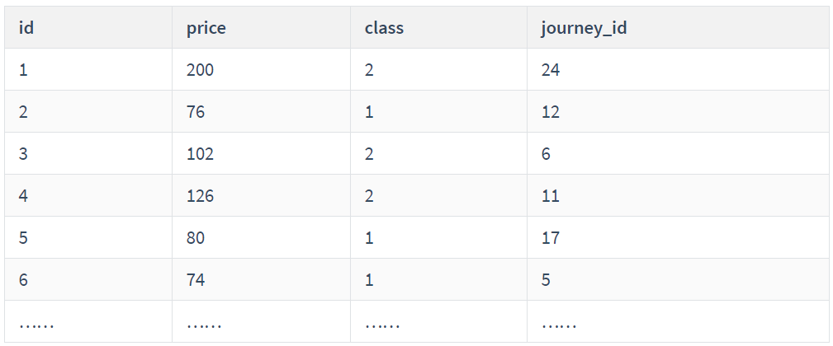
OVER（ PARTITION BY )的使用
5、票价表（TICKET）

Slide 41
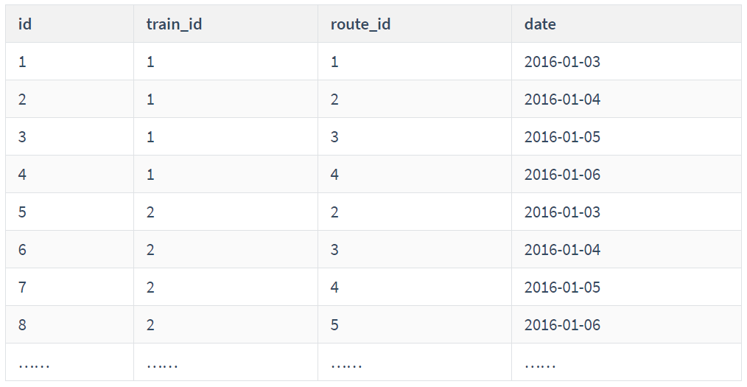
OVER（ PARTITION BY )的使用
6、时刻表（JOURNEY）

Slide 42
OVER（ PARTITION BY )的使用
7、案例演示
需求：查询每种类型火车的ID，型号，一等座数量，同型号一等座数量总量
SELECT
id,
model,
first_class_places,
SUM(first_class_places) OVER (PARTITION BY model)
FROM train;
如果用`GROUP BY`实现上面相同的需求，我们需要通过子查询将结果与原始表`JOIN` , 对比起来，使用窗口函数的实现更加简洁。
SELECT
id,
train.model,
first_class_places,
c.sum
FROM
train
JOIN ( SELECT model, SUM( first_class_places ) AS sum FROM train GROUP BY model ) AS c
ON train.model = c.model

Slide 43
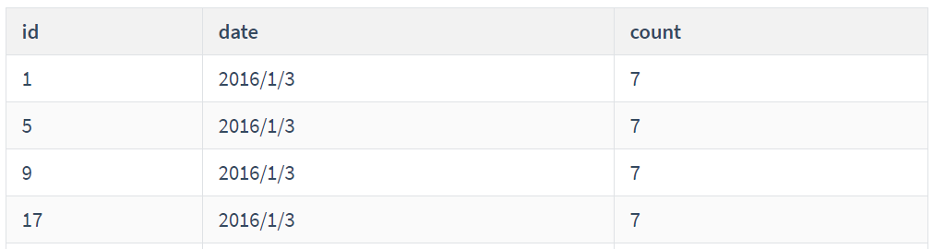
OVER（ PARTITION BY )的使用
8、练习题1
需求：查询每天的车次数量
查询结果包括：时刻表车次ID，日期，每天的车次数量
查询结果：
SELECT
id,
date,
COUNT(id) OVER(PARTITION BY date) as count
FROM journey;

Slide 44
OVER（ PARTITION BY )的使用
9、练习题2
需求：按车型分组，每组中满足一等座>30,二等座>180的有几条记录
查询结果包括如下字段：`id`, `model`,`first_class_places`, `second_class_places`,`count` 满足条件的记录数量
SELECT
id,
model,
first_class_places,
second_class_places,
COUNT(id) OVER (PARTITION BY model)
FROM train
WHERE first_class_places > 30
AND second_class_places > 180;

Slide 45
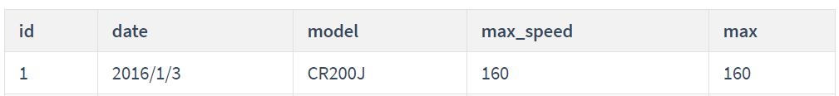
OVER（ PARTITION BY )的使用
11、PARTITION BY传入多列
需求：查询每天，每条线路速的最快车速
查询结果包括如下字段：线路ID,日期，车型，每天相同线路的最快车速
查询结果：
SELECT
journey.id,
journey.date,
train.model,
train.max_speed,
MAX(max_speed) OVER(PARTITION BY route_id, date)
FROM journey
JOIN train
ON journey.train_id = train.id;

Slide 46
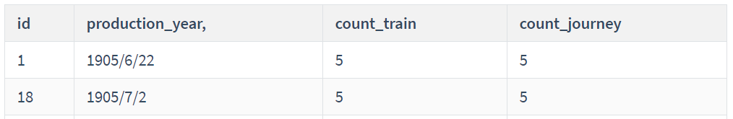
OVER（ PARTITION BY )的使用
12、练习题1
需求：查询时刻表中的车次ID，运营车辆的生产日期（`production_year`），同一种车型的车次数量，同一线路的车次数量
查询结果：
SELECT
journey.id,
production_year,
COUNT(journey.id) OVER(PARTITION BY train_id) as count_train,
COUNT(journey.id) OVER(PARTITION BY route_id) as count_journey
FROM train
JOIN journey
ON train.id = journey.train_id;

Slide 47
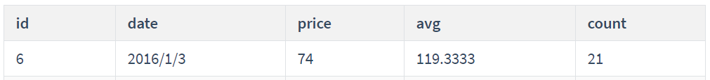
OVER（ PARTITION BY )的使用
13、练习题2
需求：查询票价表，返回`id`, `price`, `date` ，并统计每天的在售车票的平均价格，每天的在售车票种类。（不统计运营车辆id为5的数据）
SELECT
ticket.id,
date,
price,
AVG(price) OVER(PARTITION BY date),
COUNT(ticket.id) OVER(PARTITION BY date)
FROM ticket
JOIN journey
ON ticket.journey_id = journey.id
WHERE train_id != 5;

Slide 48
OVER（ PARTITION BY )的使用
14、小结
OVER（PARTITION BY x）的工作方式与GROUP BY类似，将x列中，所有值相同的行分到一组中
PARTITON BY 后面可以传入一列数据，也可以是多列（需要用逗号隔开列名）
SELECT
ticket.id,
date,
price,
AVG(price) OVER(PARTITION BY date),
COUNT(ticket.id) OVER(PARTITION BY date)
FROM ticket
JOIN journey
ON ticket.journey_id = journey.id
WHERE train_id != 5;

Slide 49
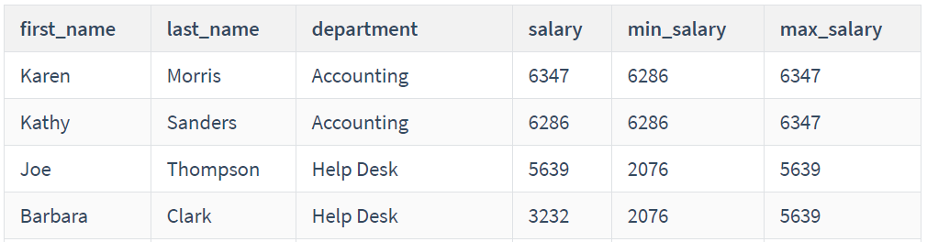
OVER（ PARTITION BY )的使用
15、作业题1
使用上一小节的员工，部门表，需求：统计每一个员工的姓名，所在部门，薪水，该部门的最低薪水，该部门的最高薪水

Slide 50
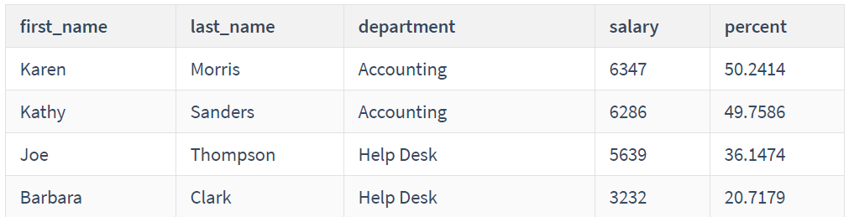
OVER（ PARTITION BY )的使用
16、作业题2
需求：统计每名员工在所在部门的工资占比
返回如下字段：姓名，所在部门名称，薪水，薪水占该部门比例

Slide 51
排序函数
05

Slide 52
排序函数
1、排序函数引入
到目前为止，我们已经介绍了如何在窗口函数中使用聚合函数`SUM()`, `COUNT()`, `AVG()`, `MAX()` 和 `MIN()`
接下来，我们将学习如何通过窗口函数实现排序，具体语法如下：
<ranking function> OVER (ORDER BY <order by columns>)

Slide 53
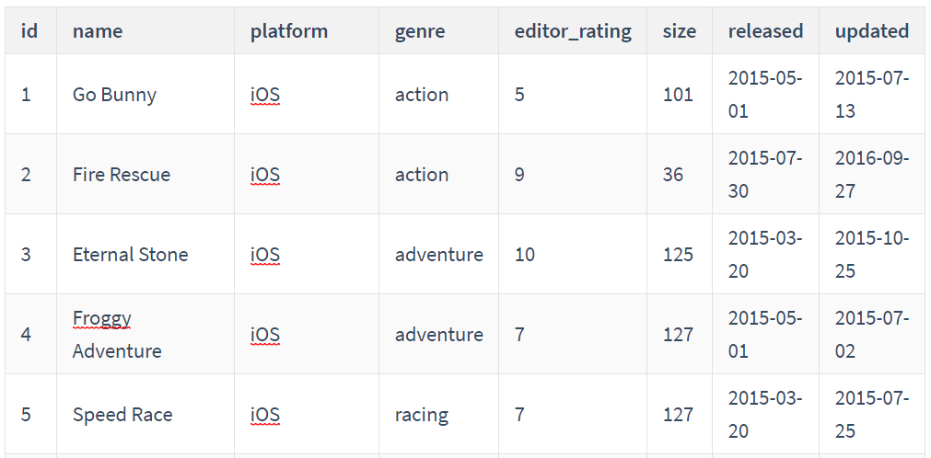
排序函数
2、游戏信息表

Slide 54
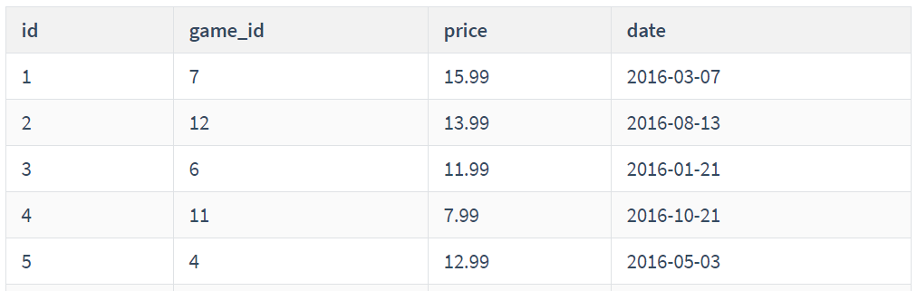
排序函数
3、游戏销售表

Slide 55
排序函数
4、RANK()函数
首先我们来介绍使用最多的rank函数，使用方法如下：
`RANK()`会返回每一行的等级（序号）
`ORDER BY`对行进行排序将数据按升序或降序排列
` RANK（）OVER（ORDER BY ...）`是一个函数，与`ORDER BY` 配合返回序号
RANK() OVER (ORDER BY ...)

Slide 56
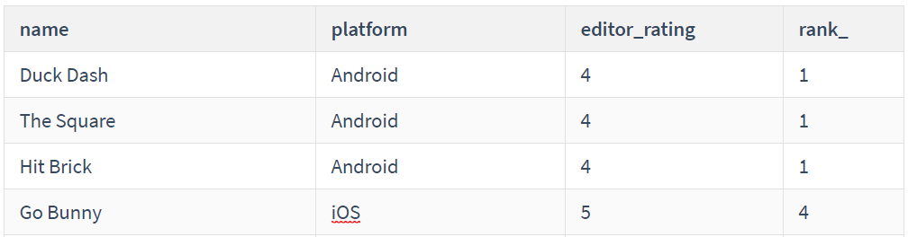
排序函数
5、案例演示
看如下案例：
上面的SQL对所有数据按编辑评分排序，RANK()函数会返回排序后的排名序号
SELECT
name,
platform,
editor_rating,
RANK() OVER(ORDER BY editor_rating) as rank_
FROM game;
Notes:
观察上面的查询结果：最后一列 rank_ 中显示了游戏的得分排名，得分最低（4分）的三个游戏并列倒数第一- 得分为5分的游戏，排名为4，这里并没有2和3 ，这个就是`rank()`函数的特点，当有并列的情况出现时，序号是不连续的

Slide 57
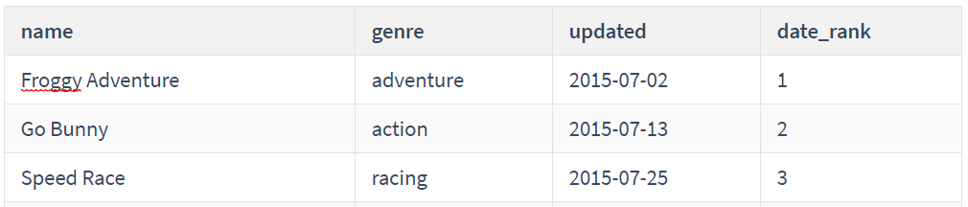
排序函数
5、课堂练习
需求：统计每个游戏的名字，分类，更新日期，更新日期序号
查询结果：
SELECT
name,
genre,
updated,
RANK() OVER(ORDER BY updated) as date_rank
FROM game;

Slide 58
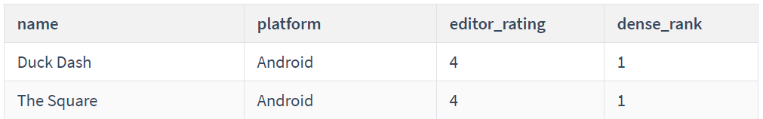
排序函数
6、DENSE_RANK()函数
RANK() 函数返回的序号，可能会出现不连续的情况
如果想在有并列情况发生的时候仍然返回连续序号可以使用dense_rank()函数
将前面的例子做一个修改
查询结果：
SELECT
name,
platform,
editor_rating,
DENSE_RANK() OVER(ORDER BY editor_rating) as rank_
FROM game;
Notes:
从上面的结果中看出，dense_rank列的序号是连续的，1，2，3，4，5 （跟使用rank 有明显的区别，rank 会跳过2，3）

Slide 59
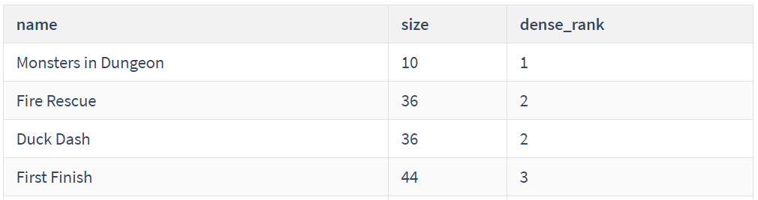
排序函数
7、案例演示
对游戏的安装包大小进行排序，使用`DENSE_RANK()`，返回游戏名称，包大小以及序号。
查询结果：
SELECT
name,
size,
DENSE_RANK() OVER(ORDER BY size)
FROM game

Slide 60
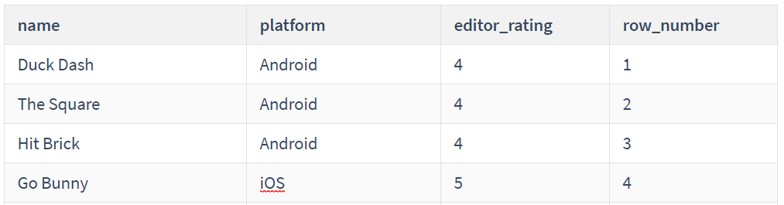
排序函数
8、ROW_NUMBER()
想获取排序之后的序号，也可以通过ROW_NUMBER() 来实现，从名字上就能知道，意思是返回行号。
查询结果：
SELECT
name,
platform,
editor_rating,
ROW_NUMBER() OVER(ORDER BY editor_rating) `row_number`
FROM game;
Notes:
从上面的结果可以看出，`ROW_NUMBER()`返回的是唯一行号，跟`RANK()` 和 `DENSE_RANK()` 返回的是序号，序号会有并列情况出现

Slide 61
排序函数
9、课堂练习
① 需求：将游戏按发行时间排序，返回唯一序号
② 需求：对比 `RANK()`, `DENSE_RANK()`, `ROW_NUMBER()` 之间的区别，对上面的案例同时使用三个函数
SELECT
name,
released,
ROW_NUMBER() OVER(ORDER BY released) `row_number`
FROM game;
SELECT
name,
genre,
released,
RANK() OVER(ORDER BY released) as rank_num,
DENSE_RANK() OVER(ORDER BY released) as dense_rank_num,
ROW_NUMBER() OVER(ORDER BY released) as row_num
FROM game;

Slide 62
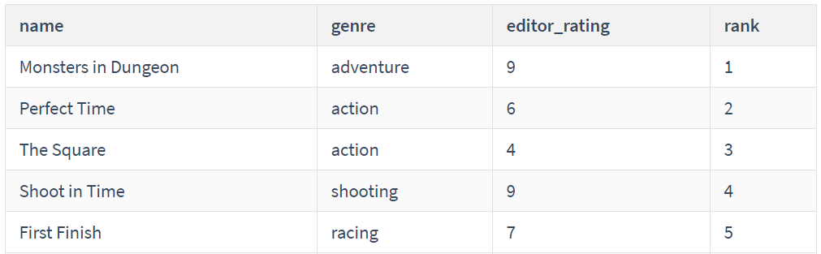
排序函数
10、RANK()与ORDER BY多列排序
需求：在列表中查找比较新,且安装包体积较小的游戏（`released` ，`size`)
查询结果：
SELECT
name,
genre,
editor_rating,
RANK() OVER(ORDER BY released DESC, size ASC) `rank`
FROM game;

Slide 63
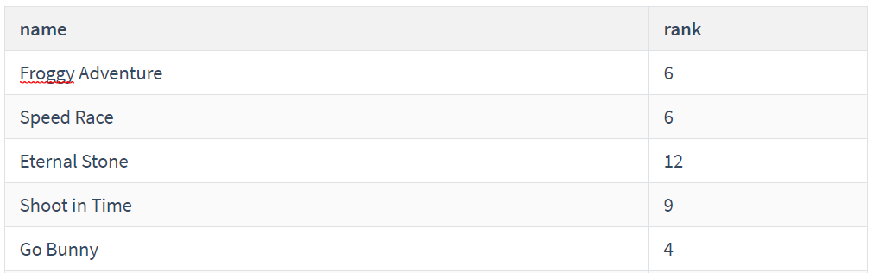
排序函数
11、在窗口函数外使用RANK()与ORDER BY
之前的例子中，`ORDER BY` 排序都是写在窗口函数`OVER()` 中，窗口函数也可以和常规的ORDER BY写法一起使用，看下面的例子：
查询结果：
SELECT
name,
RANK() OVER (ORDER BY editor_rating) `rank`
FROM game
ORDER BY size DESC;
Notes:
从查询结果可以看出，`RANK()` 返回的序号是依据`editor_rating`列的大小进行排序的，最终的查询结果是按照安装包大小进行排序的

Slide 64
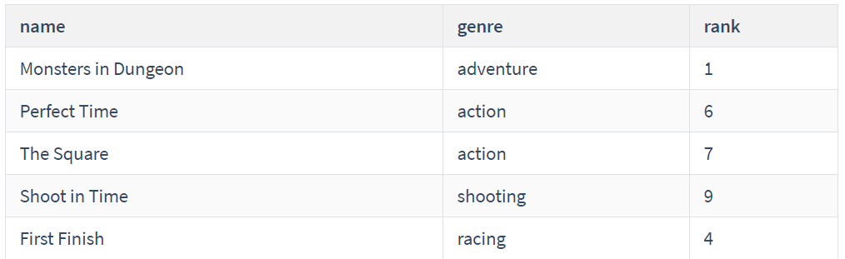
排序函数
12、案例演示
需求：查询游戏名称，类别，安装包大小的排名序号，结果按发行日期降序排列
查询结果：
SELECT
name,
genre,
RANK() OVER(ORDER BY size) `rank`
FROM game
ORDER BY released DESC;

Slide 65
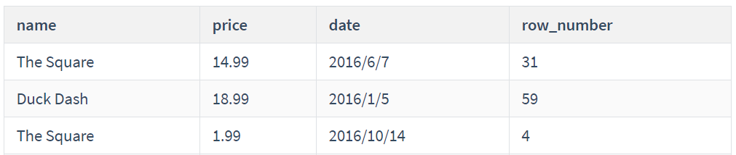
排序函数
13、案例演示
需求：在游戏销售表中添加日期排序列（按日期从近到远排序），最终结果按打分（`editor_rating`）排序。
查询结果：
SELECT
name,
price,
date,
ROW_NUMBER() OVER(ORDER BY date DESC) `row_number`
FROM purchase, game
WHERE game.id = game_id
ORDER BY editor_rating;

Slide 66
排序函数
14、NTILE(X)
`NTILE(X)`函数将数据分成X组，并给每组分配一个数字（1，2，3....)，例如：
在上面的查询中，通过 `NTILE(3)` 我们根据`editor_rating` 的高低，将数据分成了三组，并且给每组指定了一个标记
1 这一组是评分最高的
3 这一组是评分较低的
2 这一组属于平均水平
SELECT
name,
genre,
editor_rating,
NTILE(3) OVER (ORDER BY editor_rating DESC)
FROM game;

Slide 67

排序函数
14、NTILE(X)
Notes:
注意：如果所有的数据不能被平均分组，那么有些组的数据会多一条，数据条目多的组会排在前面

Slide 68
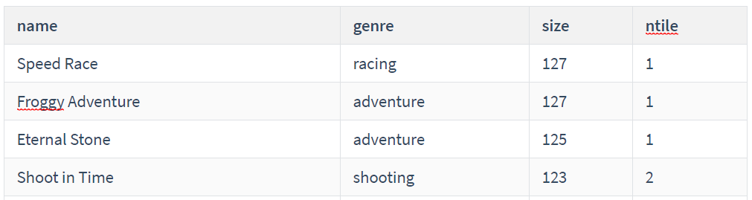
排序函数
14、案例演示
将所有的游戏按照安装包大小分成4组，返回游戏名字，类别，安装包大小，和分组序号
查询结果：
SELECT
name,
genre,
size,
NTILE(4) OVER (ORDER BY size DESC) `ntile`
FROM game;

Slide 69
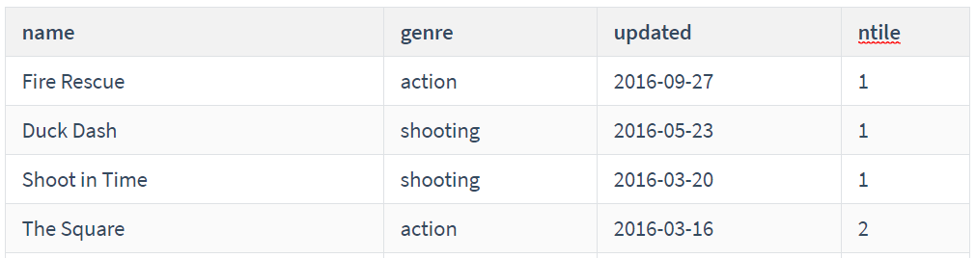
排序函数
15、案例演示
将所有的游戏按照升级日期降序排列分成4组，返回游戏名字，类别，更新日期，和分组序号
查询结果：
SELECT
name,
genre,
updated,
NTILE(4) OVER(ORDER BY updated DESC) `ntile`
FROM game;

Slide 70
排序函数
16、案例演示
我们已经介绍了排序函数，由于数据量较小，我们将所有数据排序，并返回所有序号。
接下来我们看一下如何返回指定排名的数据。
需求：查找打分排名第二的游戏
WITH ranking AS (
SELECT
name,
RANK() OVER(ORDER BY editor_rating DESC) AS `rank`
FROM game
)
SELECT name
FROM ranking
WHERE `rank` = 2;

Slide 71
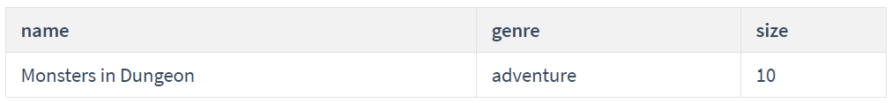
排序函数
17、练习题1
需求：查询安装包大小最小的游戏，返回游戏名称，类别，安装包大小，字段：`name`, `genre` and `size`
查询结果：
WITH ranking AS (
SELECT
name,
genre,
size,
RANK() OVER(ORDER BY size) AS `rank`
FROM game
)
SELECT
name,
genre,
size
FROM ranking
WHERE `rank` = 1;
Notes:
WITH类似子查询，后续会详细讲解

Slide 72
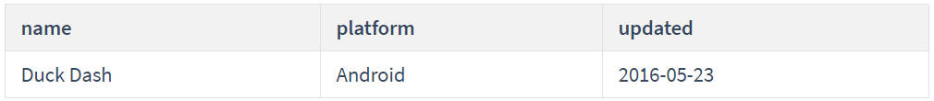
排序函数
18、练习题2
需求：查询最近更新的游戏中，时间第二近的游戏，返回游戏名称，运行平台，更新时间
查询结果：
WITH ranking AS (
SELECT
name,
platform,
updated,
RANK() OVER(ORDER BY updated DESC) AS `rank`
FROM game
)
SELECT
name,
platform,
updated
FROM ranking
WHERE `rank` = 2;
Notes:
WITH类似子查询，后续会详细讲解

Slide 73
排序函数
19、小结
最基本的排序函数: `RANK() OVER(ORDER BY column1, column2...)`
通过排序获取序号的函数介绍了如下三个：
RANK() – 返回排序后的序号 rank ，有并列的情况出现时序号不连续
DENSE_RANK() – 返回 连续 序号
ROW_NUMBER() – 返回连续唯一的行号，与排序`ORDER BY` 配合返回的是连续不重复的序号
NTILE(x) – 将数据分组，并为每组添加一个相同的序号
获取排序后，指定位置的数据（第一位，第二位）可以通过如下
WITH ranking AS
(SELECT
RANK() OVER (ORDER BY col2) AS RANK,
col1
FROM table_name)
SELECT col1
FROM ranking
WHERE RANK = place1;

Slide 74
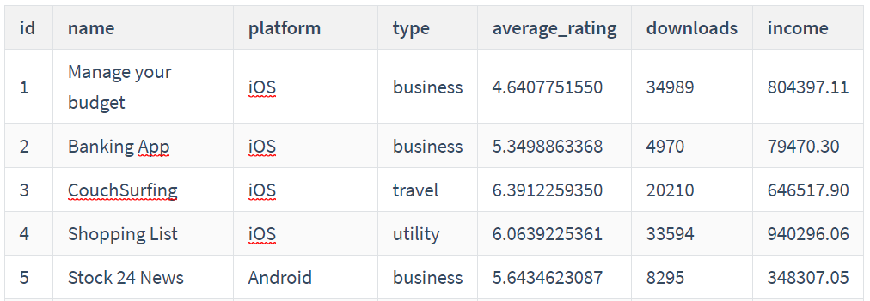
排序函数
数据表Application
字段说明：
`name` 应用名称 `platform` 应用运行的平台 `type` 应用类型
`average_rating` 应用评分 `downloads` 下载次数 `income` 应用总收入

Slide 75
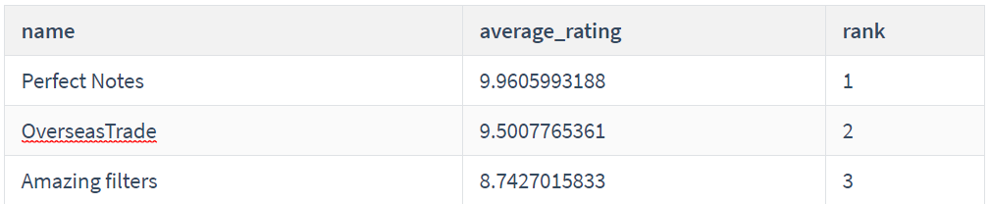
排序函数
20、练习题1
根据平均得分对游戏进行排序，从高到底，降序排列，并给出排名，查询结果返回，游戏名称`name` ，平均得分`average_rating`, 排名`rank`
查询结果：
SELECT
name,
average_rating,
RANK() OVER (ORDER BY average_rating DESC) 'rank'
FROM application;

Slide 76
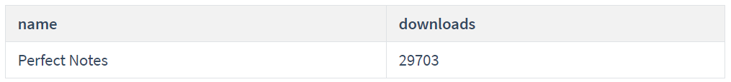
排序函数
21、练习题2
查找下载排名第三多的应用，返回应用名称和下载数量
返回结果：
WITH ranking AS (
SELECT
name,
downloads,
RANK() OVER(ORDER BY downloads DESC) `rank`
FROM application
)
SELECT
name,
downloads
FROM ranking
WHERE rank = 3;

Slide 77
window frames 自定义窗口
06

Slide 78
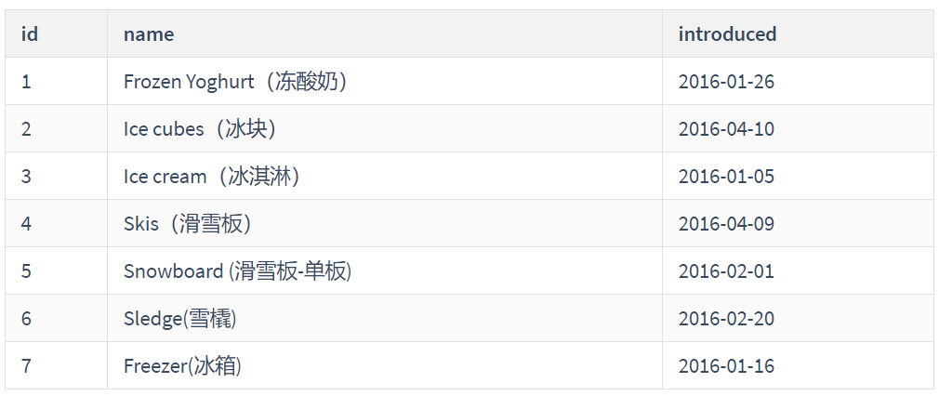
window frames 自定义窗口
1、PRODUCT产品表
Notes:
本小节用到的数据来自一家冰雪相关产品的公司

Slide 79
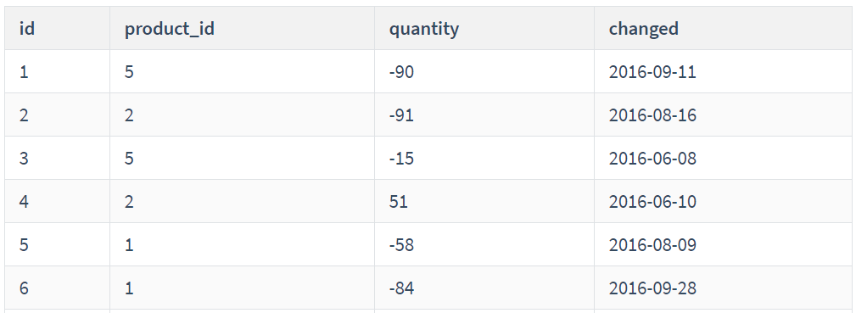
window frames 自定义窗口
2、STOCK_CHANGE
库存变化表：记录了仓库中商品变化情况，出库，入库
id 每一次库存变化都对应一个id
product_id 库存发生变化的产品ID
quantity 库存变化数量(正数代表入库, 负数代表出库)
changed 发生库存变化的时间

Slide 80
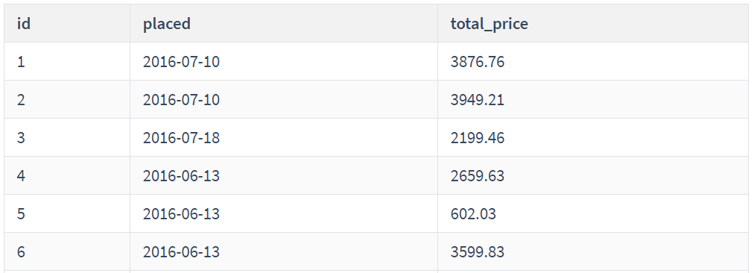
window frames 自定义窗口
3、SINGLE_ORDER表
记录订单基本信息：
id
placed 下单时间
total_price 订单总价

Slide 81
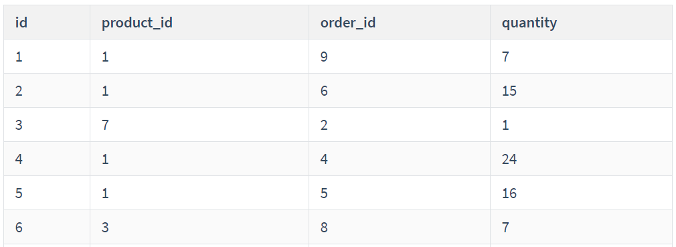
window frames 自定义窗口
4、ORDER_POSITION表
订单详情表：
id
product_id 订单中包含的商品id
order_id 该条记录对应的订单编号
quantity 订单对应商品数量

Slide 82
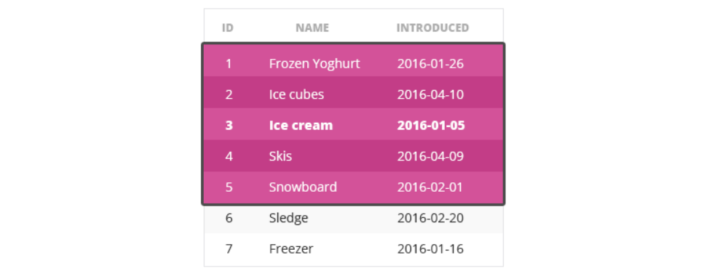
window frames 自定义窗口
5、window frames概述
窗口框架（Window frames） 可以以当前行为基准，精确的自定义要选取的数据范围。
例如：想选取当前行的前三行和后三行一共7行数据进行统计，相当于自定义一个固定大小的窗口，当当前行移动的时候，窗口也会随之移动
看下面的例子，我们选中了当前行的前两行和后两行，一共5行数据

Slide 83
window frames 自定义窗口
5、window frames基本语法
定义 window frames 有两种方式： `ROWS` 和 `RANGE` ，具体语法如下：
上面的SQL框架中，... 代表了之前我们介绍的例如 `PARTITION BY` 子句，下面我们先关注 `ROWS` 和 `RANGE`的用法，然后再加上`PARTITION BY`
在上面的查询中，我们对`total_price`列求和。 对于每一行，我们将当前行与它之前的所有行（ "UNBOUNDED PRECEDING" ）相加，`total_price`列相当于到当前行的累加和，这个值随着当前行的变化而增加
<window function> OVER (...
ORDER BY <order_column>
[ROWS|RANGE] <window frame extent>
)
SELECT
id,
total_price,
SUM(total_price) OVER(
ORDER BY placed
ROWS UNBOUNDED PRECEDING) as `sum`
FROM single_order

Slide 84
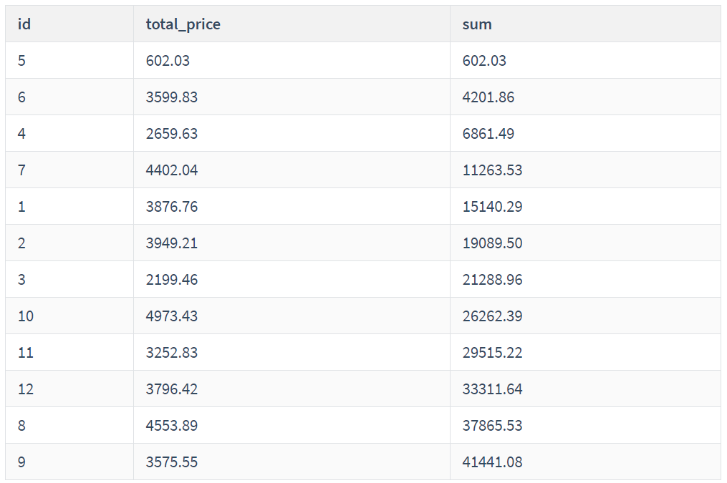
window frames 自定义窗口
查询结果

Slide 85
window frames 自定义窗口
6、window frames定义
上面小结中介绍过，我们有两种方式来定义窗口大小（window frames）， `ROWS`和`RANGE`
我们先介绍比较容易理解的`ROWS`方式，通用的语法如下：
在上面的框架中，BETWEEN ... AND ... 意思是在... 之间，上限(upper_bund)和下限(lower_bound)的取值为如下5种情况：
UNBOUNDED PRECEDING – 对上限无限制
PRECEDING – 当前行之前的第 n 行 （ n ，填入具体数字如：5 PRECEDING ）
CURRENT ROW – 仅当前行
FOLLOWING –当前行之后的第 n 行 （ n ，填入具体数字如：5 FOLLOWING ）
UNBOUNDED FOLLOWING – 对下限无限制
ROWS BETWEEN lower_bound AND upper_bound
Notes:
需要注意的是：lower bound 需要在 upper bound之前，比如：ROWS BETWEEN CURRENT ROW AND UNBOUNDED PRECEDING 是错误的写法

Slide 86
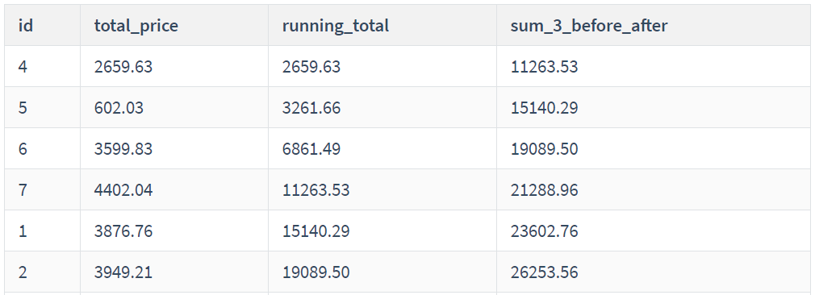
window frames 自定义窗口
7、案例演示1
需求：统计到当前行为止的累计下单金额(running_total)，以及前后3天下单金额总和(sum_3_before_after)。
查询结果：
SELECT
id,
total_price,
SUM(total_price) OVER(ORDER BY placed ROWS UNBOUNDED PRECEDING) AS running_total,
SUM(total_price) OVER(ORDER BY placed ROWS between 3 PRECEDING and 3 FOLLOWING) AS sum_3_before_after
FROM single_order;

Slide 87

window frames 自定义窗口
8、案例演示2
需求：按下单日期排序，统计订单日期，下单日期，到当前行为止的累计下单数量
查询结果：
SELECT
id,
placed,
COUNT(id) OVER(
ORDER BY placed
ROWS BETWEEN UNBOUNDED PRECEDING AND CURRENT ROW) AS `count`
FROM single_order;

Slide 88

window frames 自定义窗口
9、案例演示3
需求：仓库发货时需要手工拣货。 对于order_id = 5的订单，计算未分拣的商品数量总和。 对于该订单中的每种商品，按升序查询起出货明细中的ID，产品ID，产品数量和剩余未拣货商品的数量（包括当前行）
查询结果：
SELECT
id,
product_id,
quantity,
SUM(quantity) OVER(
ORDER BY id
ROWS BETWEEN CURRENT ROW AND UNBOUNDED FOLLOWING) AS `sum
FROM order_position
WHERE order_id = 5;

Slide 89

window frames 自定义窗口
10、案例演示4
需求：统计每件商品的上架日期，以及截至值该日期，上架商品种类数量
查询结果：
SELECT
id,
name,
introduced,
COUNT(id) OVER(
ORDER BY introduced
ROWS BETWEEN UNBOUNDED PRECEDING AND CURRENT ROW)
FROM product;

Slide 90

window frames 自定义窗口
11、案例演示5
需求：针对每一笔订单，统计下单日期，订单总价，每5笔订单计算一次平均价格（当前行，前后各两行，按下单日期排序），并计算当前订单价格和每5笔订单平均价格的比率
查询结果：
SELECT
placed,
total_price,
AVG(total_price) OVER(ORDER BY placed ROWS BETWEEN 2 PRECEDING AND 2 FOLLOWING),
total_price / AVG(total_price) OVER(ORDER BY placed ROWS BETWEEN 2 PRECEDING AND 2 FOLLOWING)
FROM single_order;

Slide 91
window frames 自定义窗口
12、window frames定义的简略写法
如果在我们定义window frames 边界时，使用了`CURRENT ROW` 作为上边界或者下边界，可以使用如下简略写法
ROWS UNBOUNDED PRECEDING 等价于 `BETWEEN UNBOUNDED PRECEDING AND CURRENT ROW`
ROWS n PRECEDING 等价于 `BETWEEN n PRECEDING AND CURRENT ROW`
ROWS CURRENT ROW 等价于 `BETWEEN CURRENT ROW AND CURRENT ROW`
注意，这种简略的写法不适合 `FOLLOWING`的情况
SELECT
id,
name,
introduced,
COUNT(id) OVER(ORDER BY introduced ROWS BETWEEN UNBOUNDED PRECEDING AND CURRENT ROW)
FROM product;
1
SELECT
id,
name,
introduced,
COUNT(id) OVER(ORDER BY introduced ROWS UNBOUNDED PRECEDING)
FROM product;
2
Notes:
1代表完整形式，2代表简写形式

Slide 92

window frames 自定义窗口
13、案例演示
需求：统计product_id 为3的商品库存变化情况，按照进出库日期排序，并统计库存变化当日的累计库存
结果包括字段：`id`, `changed` （库存变化日期）， `quantity`（总量），`sum` (累计库存)
查询结果：
SELECT
id,
changed,
quantity,
SUM(quantity) OVER(
ORDER BY changed
ROWS UNBOUNDED PRECEDING) as `sum`
FROM stock_change
WHERE product_id = 3;

Slide 93

window frames 自定义窗口
14、案例演示
需求：统计每个订单的下单日期，总价，每4个订单的平均价格（当前行以及前3行，按下单日期排序）
查询结果：
SELECT
placed,
total_price,
AVG(total_price) OVER(ORDER BY placed ROWS BETWEEN 3 PRECEDING AND CURRENT ROW)
FROM single_order;

Slide 94
ROWS和RANGE区别演示
07

Slide 95

window frames 自定义窗口
1、使用rows 定义window frames
`ROWS` 和 `RANGE` 的区别是， `RANGE` （范围）考虑的是具体取值
比如下面的例子，从订单表中，提取出下单日期，订单总价以及累计订单金额：
SELECT
id,
placed,
total_price,
SUM(total_price) OVER (ORDER BY placed ROWS UNBOUNDED PRECEDING) AS 'running_'
FROM single_order;

Slide 96

window frames 自定义窗口
2、使用range 定义window frames
如果我们的需求发生了变化，比如知道每一天的订单总金额的累计情况，而不是每一笔都去累加
只需要将SQL中的`ROWS` 变成 `RANGE`就可以满足我们的需求
SELECT
id,
placed,
total_price,
SUM(total_price) OVER(ORDER BY placed RANGE UNBOUNDED PRECEDING)
FROM single_order;

Slide 97

window frames 自定义窗口
3、案例演示
需求：修改上面的SQL，统计每天的平均总销售额
SELECT
id,
placed,
total_price,
AVG(total_price) OVER(ORDER BY placed RANGE CURRENT ROW) AS `avg`
FROM single_order;

Slide 98

window frames 自定义窗口
4、ROWS和RANGE对比
`ROWS` 和 `RANGE` 的区别与 `ROW_NUMBER` 和 `RANK()`的区别类似
在下面的SQL查询中，使用 `ROWS` 会对所有行号小于等于当前行的`total_price` 求和
这里 window frames 是 `ROWS UNBOUNDED PRECEDING`相当于 `ROWS BETWEEN UNBOUNDED PRECEDING AND CURRENT ROW` 当前行之前所有行
SELECT
id,
placed,
total_price,
ROW_NUMBER() OVER(ORDER BY placed),
SUM(total_price) OVER(
ORDER BY placed
ROWS UNBOUNDED PRECEDING)
FROM single_order

Slide 99

window frames 自定义窗口
5、ROWS和RANGE对比
下面的SQL中使用了 `RANGE` ， 对所有RANK（）小于或等于当前行的排名的所有行求和“ total_price”。
SELECT
id,
placed,
total_price,
RANK() OVER(ORDER BY placed),
SUM(total_price) OVER(
ORDER BY placed
RANGE UNBOUNDED PRECEDING)
FROM single_order;

Slide 100
window frames 自定义窗口
6、Range使用BETWEEN AND
和使用 `ROWS`一样，使用`RANGE` 一样可以通过 `BETWEEN ... AND...` 来自定义窗口
在使用`RANGE` 时，我们一般用
`RANGE UNBOUNDED PRECEDING`
`RANGE BETWEEN CURRENT ROW AND UNBOUNDED FOLLOWING`
`RANGE CURRENT ROW`
但是在使用`RANGE` 确定窗口大小是，一般 不与 n PRECEDING 或 n FOLLOWING 一起使用
使用ROWS，通过当前行计算前n行/后n行，很容易确定窗口大小
使用RANGE，是通过行值来进行判断，如果使用 3 PRECEDING 或 3 FOLLOWING 需要对当前行的值进行-3 或者+3操作，具体能选中几行很难确定，通过WINDOW FRAMES 我们希望定义的窗口大小是固定的、可预期的，但当RANGE 和 n PRECEDING 或 n FOLLOWING 具体会选中几行数据，跟随每行取值不同而发生变化，窗口大小很可能不固定。

Slide 101

window frames 自定义窗口
7、案例演示
需求：统计product_id 为7 的产品的库存变化，- 统计返回如下内容：`id`，`quantity`， `changed` （变化日期），每天库存变化的次数`count`
查询结果：
SELECT
id,
quantity,
changed,
COUNT(id) OVER(ORDER BY changed RANGE CURRENT ROW) AS `count`
FROM stock_change
WHERE product_id = 7;

Slide 102

window frames 自定义窗口
8、案例演示
需求：统计每个产品的库存变化情况，返回如下字段 `id`, `product_id`, `quantity`, `changed` （库存变化发生日期），每件产品变化的总量`sum`
查询结果：
SELECT
id,
changed,
COUNT(id) OVER(ORDER BY changed RANGE UNBOUNDED PRECEDING) AS `count`
FROM stock_change;

Slide 103

window frames 自定义窗口
9、案例演示
需求：统计累计销售金额，返回如下内容`id`, `placed` (下单日期), `total_price`，累计总金额`sum`，按下单日期由远及近，统计当前日期之后的 total_price 之和。
查询结果：
SELECT
id,
placed,
total_price,
SUM(total_price) OVER(ORDER BY placed RANGE BETWEEN CURRENT ROW AND UNBOUNDED FOLLOWING) AS `sum`
FROM single_order;

Slide 104

window frames 自定义窗口
10、默认的window frames
在之前的小节中，我们并没有写` range` 或 `rows` 这样的语句，这种情况下，会有一个默认的window frames 在工作，分两种情况：
如果在OVER（...）中没有ORDER BY子句，则所有行视为一个window frames
如果在OVER（...）中指定了ORDER BY子句，则会默认添加`RANGE UNBOUNDED PRECEDING`作为window frames
我们先看OVER（...）中没有ORDER BY子句的情况
上面的SQL来自之前的练习，统计了每笔订单的下单日期，订单金额，和以天为单位的累计订单金额
我们可以在上面的OVER中，ORDER BY后面加上 `RANGE UNBOUNDED PRECEDING`, 最终会得到相同的结果
SELECT
id,
placed,
total_price,
SUM(total_price) OVER() AS `sum`
FROM single_order;

Slide 105
window frames 自定义窗口
11、小结
我们可以在OVER（...）中定义一个窗口框架。 语法为：
[ROWS | RANGE] <window frames 定义>
ROWS 按行来处理数据（例如ROW_NUMBER（）函数）
RANGE按行值来处理数据（例如RANK（）函数）
`<window frame definition>` 按如下方式定义： `BETWEEN <lower bound> AND <upper bound>`, 其中边界通过以下方式定义：
UNBOUNDED PRECEDING`
n PRECEDING (ROWS only)
CURRENT ROW
n FOLLOWING (ROWS only)
UNBOUNDED FOLLOWING

Slide 106

window frames 自定义窗口
12、作业
作业1：统计id 为2的部门的营收情况，包含如下字段- `department_id`, `year`, `amount`, 每三年收入总额（当前年份加上前两年）
作业2：统计id为1的部门，每年的移动平均营收，返回如下字段- `department_id`, `year`, `amount` - 移动平均营收 (按年排序，统计当前年份之前的所有年份的收入平均值)
作业3：统计每年所有部门的平均收入和每个部门当年收入和所有部门平均收入之差，按年排序- `department_id`, `year`, `amount` - `avg` 所有部门年平均收入，`diff` 部门收入与平均收入之差
Notes:
部门营收表 `revenue`，包含如下字段`department_id`部门ID, `year`年份 和 `amount`营收金额

Slide 107
LEAD(X)函数
08

Slide 108

分析函数详解
1、数据集介绍

Slide 109
分析函数详解
2、LEAD(X)函数
与之前介绍的聚类函数和排序函数语法类似
与聚类函数不同的地方是，分析函数只引用窗口中的单个行
举个栗子：
上面的SQL中，分析函数为LEAD（name）。 LEAD中传入name列作为参数，将以 `ORDER BY` 排序后的顺序，返回当前行的下一行`name` 列所对应的值，并在新列中显示，具体如下图所示：
<analytic function> OVER (...)
SELECT
name,
opened,
LEAD(name) OVER(ORDER BY opened)
FROM website;

Slide 110

分析函数详解
2、LEAD(X)函数
注意：最后一列没有下一列结果所以这里显示NULL
LEAD() 中传入的列名与排序的列可以不同

Slide 111

分析函数详解
3、案例演示
需求： 统计id 为1的网站，每天访问的人数以及下一天访问的人数- 返回字段：`day`日期，`users`访问人数，`lead` 下
一天访问人数
查询结果：
SELECT
day,
users,
LEAD(users) OVER(ORDER BY day) AS `lead`
FROM statistics
WHERE website_id = 1;

Slide 112
分析函数详解
4、使用LEAD()函数计算增量
lead函数在计算增量的时候非常有用，比如我们想比较同一列两个值的差值
上面的查询计算了每日增量：最后一列显示了当日与次日之间的点击次数差异
从业务角度来看，这可以很容易地告诉我们有关该网站的很多信息
如果大多数增量是正的，且增量在逐渐变大，那么该网站业务可能处于上升期
如果大多数是负的，那么需要找到收入下滑的原因
SELECT
day,
clicks,
LEAD(clicks) OVER(ORDER BY day),
clicks - LEAD(clicks) OVER(ORDER BY day)
FROM statistics
WHERE website_id = 2;

Slide 113

分析函数详解
5、案例演示
需求：统计id为1的网站，每日收入，后一天收入，以及每日收入的环比。
查询结果：
SELECT
day,
revenue,
LEAD(revenue) OVER(ORDER BY day) as `lead`,
LEAD(revenue) OVER(ORDER BY day) - revenue as diff
FROM statistics
WHERE website_id = 1;

Slide 114
分析函数详解
6、LEAD函数传入两个参数LEAD(x,y)
LEAD函数还可以传入两个参数：
参数1 跟传入一个参数时的情况一样：一列的列名
参数2 代表了偏移量，如果传入2 就说明要以当前行为基准，向前移动两行作为返回值
举例：
上面的SQL中，LEAD函数传入了2，当前行为第一行时，会返回第三行的值作为LEAD函数的结果
SELECT
name,
opened,
LEAD(opened,2) OVER(ORDER BY opened)
FROM website;

Slide 115

分析函数详解
7、案例演示
需求：统计id为2的网站，在2016年5月1日到5月14日之间，每天的用户访问数量以及7天后的用户访问数量
需要注意，最后7行最后一列会返回NULL，因为最后7行没有7日后的数据。
查询结果：
SELECT
day,
users,
LEAD(users, 7) OVER(ORDER BY day) AS `lead`
FROM statistics
WHERE website_id = 2
AND day BETWEEN '2016-05-01' AND '2016-05-14';

Slide 116

分析函数详解
8、LEAD函数传入两个参数LEAD(x,y,z)
lead函数也可以接收三个参数，第三个参数用来传入默认值，应用场景是当使用lead函数返回null的时候，可以用第三个参数传入的默认值进行填充
练习44中，后7行出现了null,这里可以传入默认值，如-1，用来避免出现null的情况
查询结果：
SELECT
day,
users,
LEAD(users, 7, -1) OVER(ORDER BY day) AS `lead`
FROM statistics
WHERE website_id = 2
AND day BETWEEN '2016-05-01' AND '2016-05-14';

Slide 117
LAG(X)函数
09

Slide 118

分析函数详解
1、 LAG(x)函数
LAG(x)函数与LEAD(x)用法类似，区别是，LEAD返回当前行后面的值，LAG返回当前行之前的值
示例：
上面的SQL会返回当前日期的前一行开业日期
SELECT
name,
opened,
LAG(name) OVER(ORDER BY opened)
FROM website;

Slide 119
分析函数详解
2、注意
`LEAD(...)` 和 `LAG(...)`,之间可以互相替换，可以在ORDER BY的时候通过`DESC` 来改变排序方式，使`LEAD(...)` 和 `LAG(...)`返回相同结果，比如 ：
与下面的写法相似
再看：
与下面的写法相似
LEAD (...) OVER(ORDER BY ...)
LAG (...) OVER (ORDER BY ... DESC)
LEAD (...) OVER(ORDER BY ... DESC)
LAG (...) OVER (ORDER BY ...)

Slide 120

分析函数详解
3、案例演示
需求：统计id为3的网站每天的点击数量，前一天的点击数量
查询结果：
SELECT
day,
clicks,
LAG(clicks) OVER(ORDER BY day) as `lag`
FROM statistics
WHERE website_id = 3;

Slide 121
分析函数详解
4、 LAG(x,y)
与LEAD(x,y)类似，LAG(x,y)返回当前行的前y行结果
使用LAG y = 2 ，所以返回的是两行以前的数据
LEAD 和 LAG 容易记混
LEAD 领先的意思 找行号更大的数据
LAG 落后的意思 找行号更小的数据
SELECT
name,
opened,
LAG(opened,2) OVER(ORDER BY opened)
FROM website;

Slide 122

分析函数详解
5、案例演示
需求：统计id = 3的网站每日广告收入以及三天前的广告收入
查询结果：
SELECT
day,
revenue,
LAG(revenue, 3) OVER(ORDER BY day) AS `lag`
FROM statistics
WHERE website_id = 3;

Slide 123

分析函数详解
6、案例演示
与LEAD(x,y,z)一样，LAG(x,y,z) 最后一个参数是默认值，用来填补NULL值
修改前面的SQL，当LAG返回NULL时用-1填补
查询结果：
SELECT
day,
revenue,
LAG(revenue, 3, -1.00) OVER(ORDER BY day)
FROM statistics
WHERE website_id = 3;

Slide 124

分析函数详解
7、案例演示
每千次展示收入RPM (revenue per thousand impressions) 定义： 收入（`revenue`） 除以展示次数
（`impressions`）乘 1000
需求：For each statistics row with `website_id = 2`, show the `day`, the RPM and the RPM 7 days later. Rename the columns to RPM and `RPM_7`。
需求：统计id为2的网站，每天的RPM以及7日后的RPM- 返回字段： `day`, `RPM` 和 `RPM_7`
RPM = (revenue / impressions) * 1000
SELECT
day,
revenue / impressions * 1000 AS RPM,
LEAD(revenue, 7) OVER(ORDER BY day) / LEAD(impressions, 7) OVER(ORDER BY day) * 1000 AS RPM_7
FROM statistics
WHERE website_id = 2;

Slide 125

分析函数详解
8、案例演示
转化率定义：转化率= 点击次数 clicks / 展示次数 impressions * 100
需求：统计id = 1的网站，5月15日至5月31日，每天点击次数 clicks，展示次数 impressions，转化率
（conversion）和前一天的转化率（previous_conversion）
查询结果：
SELECT
day,
clicks,
impressions,
clicks / impressions * 100 AS conversion,
LAG(clicks) OVER(ORDER BY day) / LAG(impressions) OVER(ORDER BY day) * 100 AS previous_conversion
FROM statistics
WHERE website_id = 1
AND day BETWEEN '2016-05-15' AND '2016-05-31';

Slide 126
FIRST_VALUE(x)与LAST_VALUE(x)
10

Slide 127

分析函数详解
1、FIRST_VALUE(x)函数
FISRT_VALUE函数，从名字中能看出，返回指定列的第一个值
上面的SQL中，我们按`opened`列进行排序，`FIRST_VALUE(budget)`返回的是开业最早的网站的预算`budget`
上面的SQL中，我们按`opened`列进行排序，`FIRST_VALUE(budget)`返回的是开业最早的网站的预算`budget`
SELECT
name,
opened,
budget,
FIRST_VALUE(budget) OVER(ORDER BY opened)
FROM website;

Slide 128

分析函数详解
2、案例演示
需求：统计id为2的网站每天用户访问情况，以及最少用户访问人数。
查询结果：
SELECT
day,
users,
FIRST_VALUE(users) OVER(ORDER BY users) as `first_value`
FROM statistics
WHERE website_id = 2;

Slide 129

分析函数详解
3、案例演示
需求：统计id = 3 的网站收入情况，返回日期，收入，和第一天的收入
查询结果：
SELECT
day,
revenue,
FIRST_VALUE(revenue) OVER(ORDER BY day) AS `first_value`
FROM statistics
WHERE website_id = 3;

Slide 130

分析函数详解
4、LAST_VALUE(x)函数
FIRST_VALUE(x)返回第一个值，LAST_VALUE(x)返回最后一个值
LAST_VALUE(opened) 返回最近开始营业的网站，我们运行一下：
查询结果与我们预期的有些出入，它只返回了当前行的结果，而不是我们想要的最后一个值
SELECT
name,
opened,
LAST_VALUE(opened) OVER(ORDER BY opened)
FROM website;

Slide 131
分析函数详解
5、LAST_VALUE 与 window frame
在上面的例子中，我们没有得到想要的结果，回顾一下之前我们所介绍的 window frame
当OVER子句中包含ORDER BY时，如果我们不显式定义window frame，SQL会自动带上默认的window frame语句：
RANGE UNBOUNDED PRECEDING, 意味着我们的查询范围被限定在第一行到当前行（current row)
如果想通过LAST_VALUE 与ORDER BY配合得到所有数据排序后的最后一个值，需要吧window frame语句RANGE BETWEEN UNBOUNDED PRECEDING AND UNBOUNDED FOLLOWING
或者
ROWS BETWEEN UNBOUNDED PRECEDING AND UNBOUNDED FOLLOWING

Slide 132

分析函数详解
6、修正后的SQL语句
查询结果：
从上面的结果中可以看出，调整了window frame之后我们可以得到 LAST_VALUE 想要的结果
SELECT
name,
opened,
LAST_VALUE(opened) OVER(
ORDER BY opened
RANGE BETWEEN UNBOUNDED PRECEDINGAND UNBOUNDED FOLLOWING
) AS `last_value`
FROM website;
Notes:
FIRST_VALUE使用默认的window frame就可以正常工作，但是LAST_VALUE想要得到预期的结果需要手动修改window frame
与FISRT_VALUE类似，我们在使用LAST_VALUE时，传入的字段与排序的字段可以有区别

Slide 133

分析函数详解
7、案例演示
需求：统计id为1的网站的广告展示情况，返回每日日期，广告展示次数，以及访问用户最多的一天广告展示的次数
查询结果：
SELECT
day,
impressions,
LAST_VALUE(impressions) OVER(
ORDER BY users
ROWS BETWEEN UNBOUNDED PRECEDING
AND UNBOUNDED FOLLOWING) AS `last_value`
FROM statistics
WHERE website_id = 1;

Slide 134

分析函数详解
8、案例演示
需求：统计id为1的网站，每日的访问用户数，最后一天的访问用户数，每日用户数与最后一天用户数的差值
查询结果：
SELECT
day,
users,
LAST_VALUE(users) OVER(
ORDER BY day
ROWS BETWEEN UNBOUNDED PRECEDING
AND UNBOUNDED FOLLOWING) `last_day_users`,
users - LAST_VALUE(users) OVER(
ORDER BY day
ROWS BETWEEN UNBOUNDED PRECEDING
AND UNBOUNDED FOLLOWING) `diff`
FROM statistics
WHERE website_id = 1;

Slide 135
NTH_VALUE(x,n) 函数
10

Slide 136
分析函数详解
1、NTH_VALUE(x,n)函数
需求：NTH_VALUE(x,n) 函数返回 x列，按指定顺序的第n个值
上面的SQL将数据按照开业日期排序，NTH_VALUE(opened,2) 返回开业日期排在第二位的值
需要注意，我们需要调整window frame 否则某些情况下不能返回正确的数据
提示：可以在排序的时候加上DESC 调整排序的顺序，配合 NTH_VALUE(x,n) 在某些场景下更加方便
SELECT
name,
opened,
NTH_VALUE(opened, 2) OVER(
ORDER BY opened
ROWS BETWEEN UNBOUNDED PRECEDING
AND UNBOUNDED FOLLOWING)
FROM website;

Slide 137

分析函数详解
2、案例演示
需求：统计id为2的网站的收入情况，在5月15和5月31日之间，每天的收入，以及这半个月内的第三高的日收入金额
查询结果：
SELECT
day,
revenue,
NTH_VALUE(revenue,3) OVER (
ORDER BY revenue DESC
ROWS BETWEEN UNBOUNDED PRECEDING
AND UNBOUNDED FOLLOWING) `3rd_highest`
FROM statistics
WHERE website_id = 2
AND day BETWEEN '2016-05-15' AND '2016-05-31';

Slide 138

分析函数详解
3、 X_VALUE各种函数练习
需求：
统计5月14日的不同网站收入情况，返回如下字段：
网站website_id, 当日收入revenue
所有网站当日最高收入highest_revenue
所有网站当日最少收入lowest_revenue
SELECT
website_id,
revenue,
FIRST_VALUE(revenue) OVER(ORDER BY revenue) AS lowest_revenue,
LAST_VALUE(revenue) OVER(
ORDER BY revenue
ROWS BETWEEN UNBOUNDED PRECEDING AND UNBOUNDED FOLLOWING) AS highest_revenue
FROM statistics
WHERE day = '2016-05-14';

Slide 139

分析函数详解
4、 X_VALUE各种函数练习
需求：统计id为1的网站的点击量，返回如下字段
- 日期 day, 点击量 clicks ，5月点击量的中位数
- 提示：5月一共31天，将点击量按顺序排列，第16位点击量即为中位数
查询结果：
SELECT
day,
clicks,
NTH_VALUE(clicks, 16) OVER(
ORDER BY clicks DESC
ROWS BETWEEN UNBOUNDED PRECEDING
AND UNBOUNDED FOLLOWING) AS `median`
FROM statistics
WHERE website_id = 1;

Slide 140

分析函数详解
5、 X_VALUE各种函数练习
需求：统计id为3的网站每天点击的情况，返回如下字段
- 日期`day`，点击量`clicks`，最高点击量和当天点击量的比例`ratio`（用整数表示）
查询结果：
SELECT
day,
clicks,
ROUND(clicks / LAST_VALUE(clicks) OVER(
ORDER BY clicks
ROWS BETWEEN UNBOUNDED PRECEDING AND UNBOUNDED FOLLOWING) * 100
) as `ratio`
FROM statistics
WHERE website_id = 3;

Slide 141
分析函数详解
6、小结
LEAD(x) 和 LAG(x) 分别返回传入的列x对于当前行的下一行/前一行的值
LEAD(x,y) 和 LAG(x,y) 分别返回传入的列x对于当前行的后y行/前y行的值
FIRST_VALUE(x) 和 LAST_VALUE(x) 分别返回列x 的第一个值/最后一个值
NTH_VALUE(x,n) 返回 x 列的 第n个值
LAST_VALUE 和 NTH_VALUE 通常要求把window frame修改成 ROWS BETWEEN UNBOUNDED PRECEDING AND UNBOUNDED FOLLOWING

Slide 142

分析函数详解
7、作业
业务背景：网站老板决定尝试新的商业模式：网站上只有一个广告位，对该广告位拍卖。 支付最高价的人将在一天之内在网站上展示他们的广告- 该表非常简单：日期（天）支付的价格（价格）
作业1：统计每日的拍卖价格和后一天的拍卖价格
作业2：统计每天的拍卖价格，7天前的拍卖价格，当天价格和7天前价格的差
作业3：查询每天的拍卖价格，所有价格中最高的，所有价格中最低的

Slide 143
PARTITION BY 与 ORDER BY
11

Slide 144

PARTITION BY 与 ORDER BY
1、数据集介绍

Slide 145
PARTITION BY 与 ORDER BY
2、PARTITION BY回顾
在本课程的第二部分，我们介绍了如何在OVER() 中使用PARTITION BY，它可以将数据按照行值进行分组，分组之后我们介绍了如何与`AVG()`, `COUNT()`, `MAX()`, `MIN()`, `SUM()`等聚合函数配合使用
我们在分组聚合计算时，数据的顺序并不会影响计算结果
在后面的课程中我们介绍了跟排序相关的内容，包括排序函数，window frames 和 分析函数
接下来我们将要介绍如何将PARTITION BY 与排序函数，window frames 和 分析函数组合使用，此时需要将PARTITION BY 与 ORDER BY组合起来，需要注意，PARTITION BY 需要在 ORDER BY前面
在进入到新的内容之前，我们快速回顾一下PARTITION BY的用法：
在上面的查询中，我们查出了每家商店所在的国家，城市，评分以及每个国家商店的平均评分，如果我们不用 `PARTITION BY country` 那么我们查询的结果是对所有数据求平均值
SELECT
country,
city,
rating,
AVG(rating) OVER(PARTITION BY country)
FROM store;

Slide 146

PARTITION BY 与 ORDER BY
3、案例演示
需求： 统计每个商店的收入情况，返回字段如下：商店`id` ，日期`day`，收入`revenue`，每个商店的平均收入`avg_revenue`
查询结果：
SELECT
store_id,
day,
revenue,
AVG(revenue) OVER(PARTITION BY store_id) AS `avg_revenue`
FROM sales;

Slide 147

PARTITION BY 与 ORDER BY
4、案例演示
需求：统计2016年8月1日至8月7日之间的所有交易，返回如下字段：商店id => `store_id`, 具体日期 `day`, 交易数量 `transactions`, 当天所有商店的总交易量`sum`，每天单店交易数量占总体的百分比四舍五入为整数值）。
查询结果：
SELECT
store_id,
day,
transactions,
SUM(transactions) OVER(PARTITION BY day) `sum`,
ROUND(transactions/ SUM(transactions) OVER(PARTITION BY day)*100, 0) `percent`
FROM sales
WHERE day BETWEEN '2016-08-01' AND '2016-08-07';

Slide 148

PARTITION BY 与 ORDER BY
5、RANK() 与 PARTITION BY ORDER BY
接下来，我们来看一下如何把 RANK() 与 `PARTITION BY` 和 `ORDER BY` 一起使用
到目前为止，所有排名的计算都是基于对所有数据进行排序得到的，比如下面的SQL，我们通过对评分`rating` 降序排列可以将所有商店依据用户评分进行排名
SELECT
id,
country,
city,
rating,
RANK() OVER(ORDER BY rating DESC) AS `rank`
FROM store;

Slide 149

PARTITION BY 与 ORDER BY
6、RANK() 与 PARTITION BY ORDER BY
现在我们加上 `PARTITION BY` ，可以用国家分组，对不同国家的商店按评分分别排序
通过这种方式，我们可以得到每个国家区域内的第一名，第二名……
SELECT
id,
country,
city,
rating,
RANK() OVER(PARTITION BY country ORDER BY rating DESC) AS `rank`
FROM store;

Slide 150

PARTITION BY 与 ORDER BY
7、案例演示
需求：统计2016年8月10日至8月14日之间的销售情况，返回如下字段- `store_id`, `day`，顾客数量`customers`, 每个商店在该段时间内按每日顾客数量排名（降序排列）
SELECT
store_id,
day,
customers,
RANK() OVER (PARTITION BY store_id ORDER BY customers DESC) AS `rank`
FROM sales
WHERE day BETWEEN '2016-08-10' AND '2016-08-14';

Slide 151

PARTITION BY 与 ORDER BY
8、NTILE(x) 和 PARTITION BY ORDER BY
我们也可以使用其它排序函数如NTILE(x)， 用法与前面的RANK完全一致
在上面的查询中，我们将数据按国家分组，进一步按照开业的时间远近划分成两组，一组开业时间较长，另一组开业时间较短。
SELECT
id,
country,
city,
rating,
NTILE(2) OVER(PARTITION BY country ORDER BY opening_day)
FROM store;

Slide 152

PARTITION BY 与 ORDER BY
9、案例演示
需求：统计2016年8月1日至8月10日之间的销售额，查询结果返回：商店ID => `store_id`，日期`day` ，收入`revenue`，并将每个商店的销售数据按当日销售额分为4组
SELECT
store_id,
day,
revenue,
NTILE(4) OVER (PARTITION BY store_id ORDER BY revenue DESC) `ntile`
FROM sales
WHERE day BETWEEN '2016-08-01' AND '2016-08-10';

Slide 153
PARTITION BY 与 ORDER BY
10、在CTE中使用PARTITION BY ORDER BY
我们可以在 CTE 中使用PARTITION BY ORDER BY 将数据进一步分组，对每组进一步排序。
在上面的SQL中，我们查询除了每个国家顾客评价最高的商店所在城市
通过在CTE中使用窗口函数来获取每个国家/地区按评分的商店排名
在外部查询中直接查询每个国家分数最高的店铺所在城市
WITH ranking AS (
SELECT
country,
city,
RANK() OVER(PARTITION BY country ORDER BY rating DESC) AS `rank`
FROM store
)
SELECT
country,
city
FROM ranking
WHERE `rank` = 1;
Notes:
注：rank是关键字，如果需要使用必须使用反撇号引起来

Slide 154

PARTITION BY 与 ORDER BY
11、案例演示
需求：查询每个商店收入最高的那一天的具体日期，返回商店id `store_id`, 收入 `revenue` , 日期 `day`
WITH ranking AS (
SELECT
store_id,
revenue,
day,
RANK() OVER(PARTITION BY store_id ORDER BY revenue DESC) AS rank
FROM sales
)
SELECT
store_id,
revenue,
day
FROM ranking
WHERE rank = 1;

Slide 155
PARTITION BY 与 ORDER BY
12、课后练习
练习1：分析2016年8月1日到8月3日的销售情况，对所有店铺每天的交易数量进行排名（不要有并列情况），返回字段：店铺id => `store_id`，日期 `day`，交易数量`transactions`，排名`place_no`
练习2：查询每天销冠商店的id,以及销售金额- 结果字段：销冠商店`store_id`, 日期`day`, 销售金额`revenue`
练习3：分析每个店铺的销售情况，按销售笔数将所有日期划分为4组，找到每个店铺销售最差的那一组日期

Slide 156
PARTITION BY 与 ORDER BY
13、PARTITION BY ORDER BY 和 window frames组合
我们可以将`PARTITION BY ORDER BY` 与 window frames组合起来，创建更复杂的窗口
在上面的例子中，我们按国家分组，每组内按开业日期排序，查询了到当前日期位置，该国家以开业商店的最高得分。
SELECT
id,
country,
city,
opening_day,
rating,
MAX(rating) OVER(
PARTITION BY country
ORDER BY opening_day
ROWS BETWEEN UNBOUNDED PRECEDING AND CURRENT ROW)
FROM store;

Slide 157

PARTITION BY 与 ORDER BY
14、案例演示
需求：分析2016年8月1日到8月7日的销售数据，统计到当前日期为止的单日最高销售收入
返回字段：商店id`store_id`，日期 `day`，销售收入 `revenue` 和 最佳销售收入 best revenue
SELECT
store_id,
day,
revenue,
MAX(revenue) OVER(
PARTITION BY store_id
ORDER BY day
ROWS BETWEEN UNBOUNDED PRECEDING AND CURRENT ROW) as best_revenue
FROM sales
WHERE day BETWEEN '2016-08-01' AND '2016-08-07';

Slide 158

PARTITION BY 与 ORDER BY
15、案例演示
需求：统计2016年8月1日至2016年8月10日期间，每间商店的五日平均交易笔数（以当前行为基准，从两天前到两天后共五天）
返回字段：商店ID => `store_id`，日期` day`，交易笔数`transactions`，五日平均交易笔数 5day_avg
查询结果：
SELECT
store_id,
day,
transactions,
AVG(transactions) OVER(
PARTITION BY store_id
ORDER BY day
ROWS BETWEEN 2 PRECEDING AND 2 FOLLOWING) as `5day_avg`
FROM sales
WHERE day BETWEEN '2016-08-01' AND '2016-08-10';

Slide 159

PARTITION BY 与 ORDER BY
16、案例演示
需求：分析销售情况，返回如下内容：商店ID => `store_id`，日期`date`，收入`revenue` 和总部应收的未来现金流量（即该商店的总收入，从表中的当天到最后一天收入求和）
查询结果：
SELECT
store_id,
day,
revenue,
SUM(revenue) OVER(
PARTITION BY store_id
ORDER BY day
ROWS BETWEEN CURRENT ROW AND UNBOUNDED FOLLOWING)
FROM sales;

Slide 160

分析函数 与 PARTITION BY ORDER BY组合
17、LEAD 和 LAG
接下来我们来看将分析函数与PARTITION BY ORDER BY组合使用，看下面的例子
上面的查询中，我们将数据按国家分组组内按商店开业日期排序，查询了每个店铺开店的日期，以及同一国家下一个开业的商店所在城市：
SELECT
country,
city,
opening_day,
LEAD(city, 1, 'NaN') OVER(PARTITION BY country ORDER BY opening_day)
FROM store;

Slide 161

分析函数 与 PARTITION BY ORDER BY组合
18、案例演示
需求：统计2016年8月5日 到 2016年8月10日之间，每天的单店交易笔数，前一天交易笔数，前一天和当天的交易笔数的差值
返回字段：商店ID`store_id`, 日期`day`, 交易笔数`transactions`, 前一天交易笔数`lag`, 差值`diff`
SELECT
store_id,
day,
transactions,
LAG(transactions) OVER(PARTITION BY store_id ORDER BY day) as `lag`,
transactions - LAG(transactions) OVER(PARTITION BY store_id ORDER BY day) as `diff`
FROM sales
WHERE day BETWEEN '2016-08-05' AND '2016-08-10';

Slide 162

分析函数 与 PARTITION BY ORDER BY组合
19、FIRST_VALUE()
看下面的例子：
上面的查询，不但返回了每个商店的评分，还返回了该店铺所在国家评分最高的商店所在城市，这里需要与PARTITION BY配合，将每个商店按国家进行分组
SELECT
country,
city,
rating,
FIRST_VALUE(city) OVER(PARTITION BY country ORDER BY rating DESC)
FROM store;

Slide 163

分析函数 与 PARTITION BY ORDER BY组合
20、案例演示
需求： 统计8月1日到8月3日的销售数据找到每个商店在这段时间内销售额最高的一天，返回如下信息:
商店ID => `store_id`, 日期 `day`, 当日销售收入 `revenue` , 销售收入最高一天的日期`best_revenue_day`
SELECT
store_id,
day,
revenue,
FIRST_VALUE(day) OVER(PARTITION BY store_id ORDER BY revenue DESC) AS best_revenue_day
FROM sales
WHERE day BETWEEN '2016-08-01' AND '2016-08-03';

Slide 164

分析函数 与 PARTITION BY ORDER BY组合
21、案例演示
需求：分析销售收入，返回如下字段：
商店id`store_id`
日期`day`
当日收入 `revenue`
一周前收入 `lag`
当日收入和一周前收入的百分比，保留两位有效数字 `round`
SELECT
store_id,
day,
revenue,
LAG(revenue,7) OVER(PARTITION BY store_id ORDER BY day) as `lag`,
ROUND(revenue / LAG(revenue, 7) OVER(PARTITION BY store_id ORDER BY day) * 100, 2) as `round`
FROM sales;

Slide 165

分析函数 与 PARTITION BY ORDER BY组合
22、案例演示
需求： 分析店铺的客流情况，返回如下字段
- 商店id`store_id`
- 日期`day`
- 客流数量 `customers`
- 每天所有商店客流排名第5的客流数量 `nth_value`
SELECT
store_id,
day,
customers,
NTH_VALUE(customers, 5) OVER(
PARTITION BY day
ORDER BY customers DESC
ROWS BETWEEN UNBOUNDED PRECEDING AND UNBOUNDED FOLLOWING) AS `nth_value`
FROM sales;

Slide 166

PARTITION BY 与 ORDER BY
23、课后练习之数据表
维修记录表（repairs)- 我们的维修商店统计了热销手机的维修情况，表中的字段包含
- 电话型号 `phone`
- 日期 `day`
- 当日免费维修的数量 `free_repairs`
- 当日付费维修的数量 `paid_repairs`
- 当日的维修收入 `revenue`

Slide 167


PARTITION BY 与 ORDER BY
24、课后练习
练习1：统计每一天，免费维修数量排名第二的手机型号，返回日期 `day` ，手机型号`phone`
练习2：对每款机型统计
- 手机型号 `phone`
- 日期 `day`
- 当日收入`revenue`
- 第一天收入 `first_revenue`

Slide 168

PARTITION BY 与 ORDER BY
24、课后练习
练习3： 对每款机型统计
- 手机型号 `phone`
- 日期 `day`
- 当日付费维修数量`paid_repairs`
- 前一天付费维修数量`lag`
- 当天和前一天付费维修数量差值 `diff`

Slide 169
窗口函数避坑指南
12

Slide 170

窗口函数避坑指南
数据集概述
auction表：该表存储了某在线拍卖网站的部分历史网拍信息。 包含以下几列：

Slide 171
不能在WHERE子句中使用窗口函数
13

Slide 172
不能在WHERE子句中使用窗口函数
1、窗口函数执行顺序
我们在第一小节介绍过，Where 条件中不能使用窗口函数，原因是SQL的执行顺序决定了窗口函数实在Where子句之后执行的，具体执行顺序如下：
FROM
WHERE
GROUP BY
聚合函数
HAVING
窗口函数
SELECT
DISTINCT
UNION
ORDER BY
OFFSET
LIMIT

Slide 173
不能在WHERE子句中使用窗口函数
2、错误版本演示
上面的顺序意味着，在FROM，WHERE，GROUP BY或HAVING子句中写窗口函数会报错，所以下面的写法是错误的
报错信息：
错误描述：你不能在这个语句中使用窗口函数！
SELECT
id,
final_price
FROM auction
WHERE final_price > AVG(final_price) OVER();
SELECT
id,
final_price
FROM auction
WHERE final_price > AVG(final_price) OVER()
> 3593 - You cannot use the window function 'avg' in this context.'
> 时间: 0.005s

Slide 174
不能在WHERE子句中使用窗口函数
3、正确版本演示
上面的SQL中我们想查询出所有拍卖中，最终成交价格高于平均成交价格的拍卖，我们可以使用子查询来实现该需求。
我们在FROM子句中使用了子查询，在子查询中我们先计算了平均成交价格，子查询先执行，在外部查询中再去使用。
SELECT
id,
final_price
FROM (
SELECT
id,
final_price,
AVG(final_price) OVER() AS avg_final_price
FROM auction) c
WHERE final_price > avg_final_price

Slide 175

不能在WHERE子句中使用窗口函数
4、案例演示
需求：找到浏览次数低于平均浏览次数的拍卖，返回拍卖ID`id`，国家`country` ，浏览次数`views`
SELECT
id,
country,
views
FROM (
SELECT
id,
country,
views,
AVG(views) OVER() AS avg_views
FROM auction) c
WHERE views < avg_views;

Slide 176
不能在HAVING子句中使用窗口函数
14

Slide 177
不能在HAVING子句中使用窗口函数
1、错误版本演示
使用HAVING的时候也会遇到相同的问题，看下面的SQL，我们的需求是查询出国内平均成交价格高于所有拍卖平均成交价格的国家。
上面的SQL中，我们在HAVING中计算了按国家分组的成交平均价格，通过窗口函数计算了所有国家拍卖平均成交价格，但是上面的写法是错误的 运行会报错 3593 - You cannot use the window function 'avg' in this context.', Time: 0.000000s
SELECT
country,
AVG(final_price)
FROM auction
GROUP BY country
HAVING AVG(final_price) > AVG(final_price) OVER ();

Slide 178

不能在HAVING子句中使用窗口函数
2、正确版本演示
修改上面的SQL，使用子查询完成需求
查询结果：
SELECT
country,
AVG(final_price)
FROM auction
GROUP BY country
HAVING AVG(final_price) > (SELECT AVG(final_price) FROM auction);

Slide 179
不能在GROUP BY子句中使用窗口函数
15

Slide 180
不能在GROUP BY子句中使用窗口函数
1、错误版本演示
窗口函数也不能在GROUP BY子句中使用，看下面的SQL
上面的SQL中，我们想将所有的拍卖信息按照浏览次数排序，并均匀分成4组，然后计算每组的最小和最大浏览量- 运行之后会报错 3593 - You cannot use the window function 'ntile' in this context.', Time: 0.000000s
SELECT
NTILE(4) OVER(ORDER BY views DESC) AS quartile,
MIN(views),
MAX(views)
FROM auction
GROUP BY NTILE(4) OVER(ORDER BY views DESC);

Slide 181

不能在GROUP BY子句中使用窗口函数
2、正确版本演示
我们还是可以用子查询修改上面的SQL，实现需求：
查询结果：
SELECT
quartile,
MIN(views),
MAX(views)
FROM
(SELECT
views,
ntile(4) OVER(ORDER BY views DESC) AS quartile
FROM auction) c
GROUP BY quartile;

Slide 182

不能在GROUP BY子句中使用窗口函数
3、案例演示
需求：将所有的拍卖数据按照底价从高到低排序，平均分成6组，将数据按照组别分组，查询每组的最大最小和平均底价，并将所有数据按照组别排序。
查询结果：
SELECT
group_no,
MIN(asking_price),
AVG(asking_price),
MAX(asking_price)
FROM (
SELECT
asking_price,
NTILE(6) OVER(ORDER BY asking_price) AS group_no
FROM auction) c
GROUP BY group_no
ORDER BY group_no;

Slide 183
在ORDER BY中使用窗口函数
16

Slide 184

在ORDER BY中使用窗口函数
案例演示
通过上面的例子我们知道，只能在SELECT 和 ORDER BY子句中使用窗口函数，WHERE HAVING GROUP BY中只能使用子查询。
接下来我们来看一下是否能在ORDER BY子句中使用窗口函数
需求：将所有的拍卖按照浏览量降序排列，并均分成4组，按照每组编号升序排列，返回字段： `id`, `views` 和 分组情况（ `quartile`）
查询结果：
SELECT
id,
views,
NTILE(4) OVER(ORDER BY views DESC) AS quartile
FROM auction
ORDER BY NTILE(4) OVER(ORDER BY views DESC);

Slide 185
窗口函数与GROUP BY一起使用
17

Slide 186
窗口函数与GROUP BY一起使用
1、错误演示
之前我们介绍了，窗口函数在GROUP BY 子句之后执行，那么当我们在SQL中使用了GROUP BY 或者 HAVING对数据进行聚合之后，窗口函数能处理的数据是聚合之后的数据而不是原始数据，看下面的例子
上面的SQL是一句非常简单的查询，查询了类别ID，成交价格，和所有拍卖的平均成交价格
接下来我们对上面的SQL做一个简单的调整，添加一个`GROUP BY`子句
上面的SQL是错误的，因为经过`GROUP BY`分组之后结果只有一列 `category_id`， 此时再运行窗口函数，数据中并不包含`final_price`
SELECT
category_id,
final_price,
AVG(final_price) OVER()
FROM auction;
SELECT
category_id,
MAX(final_price),
AVG(final_price) OVER()
FROM auction
GROUP BY category_id;

Slide 187

窗口函数与GROUP BY一起使用
2、正确演示
我们再对上述窗口函数进行调整，看下这次能否正确执行
查询结果：
可以看到查询成功了，因为我们使用了聚合函数MAX(final_price)，分组之后可以执行,执行之后可以再执行窗口函数- 注意，聚合函数嵌套使用这是唯一场景
SELECT
category_id,
MAX(final_price) AS max_final,
AVG(MAX(final_price)) OVER() AS `avg`
FROM auction
GROUP BY category_id;

Slide 188

窗口函数与GROUP BY一起使用
3、案例演示
需求：将拍卖数据按国家分组，查询如下字段：
- 国家 `country`
- 每组最少参与人数 `min`
- 所有组最少参与人数的平均值 `avg`
查询结果：
SELECT
country,
MIN(participants) AS `min`,
AVG(MIN(participants)) OVER() AS `avg`
FROM auction
GROUP BY country;

Slide 189

窗口函数与GROUP BY一起使用
4、案例演示
需求：按照商品类别`category_id`分组，计算每种商品起拍价的最高价格`max`，平均最高价格`avg`
查询结果：
SELECT
category_id,
MAX(asking_price) AS `max`,
AVG(MAX(asking_price)) OVER() AS `avg`
FROM auction
GROUP BY category_id;

Slide 190
Rank时使用聚合函数
17

Slide 191

Rank时使用聚合函数
1、Rank时使用聚合函数
我们可以在聚合函数的结果上使用RANK函数，看下面的例子：
查询结果：
我们按国家进行分组，计算了每个国家的拍卖次数，再根据拍卖次数对国家进行排名
SELECT
country,
COUNT(id),
RANK() OVER(ORDER BY COUNT(id) DESC) AS `rank`
FROM auction
GROUP BY country;

Slide 192

Rank时使用聚合函数
2、案例演示
需求： 按商品分类`category_id` 分组，对成交价格`final_price`求和`sum`，对所有类别按成交价格的总金额排序，返回序号`rank`
返回字段 `category_id` ，`sum`，`rank`
SELECT
category_id,
SUM(final_price) AS `sum`,
RANK() OVER(ORDER BY SUM(final_price) DESC) AS `rank`
FROM auction
GROUP BY category_id;

Slide 193

Rank时使用聚合函数
3、案例演示
需求：按拍卖结束日期`ended`分组，计算每组平均浏览量（`views`），并按平均浏览量对所有组排名返回序号`rank`
返回字段：拍卖结束日期`ended`，平均浏览量`avg`，每组排名`rank`
查询结果：
SELECT
ended,
AVG(views) AS `avg`,
RANK() OVER(ORDER BY AVG(views) DESC) AS `rank`
FROM auction
GROUP BY ended;

Slide 194
利用GROUP BY计算环比
18

Slide 195

利用GROUP BY计算环比
1、案例演示
我们可以利用GROUP BY 分组之后，结合LEAD, LAG 计算环比（相邻两天的差值），看下面的SQL：
我们利用GROUP BY按结束拍卖日期对所有拍卖进行分组，对每天结束的所有拍卖的最终成交价格求和，又利用LAG函数计算了前一天的全天最终成交价格
SELECT
ended,
SUM(final_price) AS sum_price,
LAG(SUM(final_price)) OVER(ORDER BY ended) AS `lag`
FROM auction
GROUP BY ended
ORDER BY ended;

Slide 196

利用GROUP BY计算环比
2、案例演示
需求：按拍卖结束日期`ended`分组分析所有拍卖的浏览数据`views`，返回如下字段：
每组的拍卖结束日期`ended`
每组的总浏览量 `sum`
每组的前一组总浏览量 `previous_day`
比较结束日期相邻两天浏览量的差值 `delta`
SELECT
ended,
SUM(views) AS `sum`,
LAG(SUM(views)) OVER(ORDER BY ended) AS previous_day,
SUM(views) - LAG(SUM(views)) OVER(ORDER BY ended) AS delta
FROM auction
GROUP BY ended
ORDER BY ended;

Slide 197
对GROUP BY分组后的数据使用 PARTITION BY
19

Slide 198

对GROUP BY分组后的数据使用 PARTITION BY
1、案例演示
我们可以对GROUPY BY分组后的数据进一步分组（`PARTITION BY`） ，再次强调，使用`GROUP BY` 之后使用窗口函数，只能处理分组之后的数据，而不是处理原始数据，看下面的例子：
上面的SQL中：
我们先将所有的数据按照国家country 和拍卖结束时间ended 分组，然后显示了国家名字和拍卖结束日期
接下来SUM(views) AS views_on_day根据 GROUP BY 分组结果（先国家，后日期），对每组的浏览量求和
SUM(SUM(views)) OVER(PARTITION BY country) AS views_country 这是一个窗口函数，只对国家进行分组，计算每个国家拍卖的总浏览量
SELECT
country,
ended,
SUM(views) AS views_on_day,
SUM(SUM(views)) OVER(PARTITION BY country) AS views_country
FROM auction
GROUP BY country, ended
ORDER BY country, ended

Slide 199

对GROUP BY分组后的数据使用 PARTITION BY
2、案例演示
需求：将所有数据按照类别`category_id`和拍卖结束日期`ended`分组，返回
类别ID，`category_id`
结束日期`ended`
当前类别，当日结束的拍卖的平均成交价格 `daily_avg_final_price`
所有类别日平均成交价格最大值 `daily_max_avg`
SELECT
category_id,
ended,
AVG(final_price) AS daily_avg_final_price,
MAX(AVG(final_price)) OVER(PARTITION BY category_id) AS daily_max_avg
FROM auction
GROUP BY category_id, ended
ORDER BY category_id, ended;

Slide 200
对GROUP BY分组后的数据使用 PARTITION BY
2、案例演示
需求：将所有数据按照类别`category_id`和拍卖结束日期`ended`分组，返回
类别ID，`category_id`
结束日期`ended`
当前类别，当日结束的拍卖的平均成交价格 `daily_avg_final_price`
所有类别日平均成交价格最大值 `daily_max_avg`
SELECT
category_id,
ended,
AVG(final_price) AS daily_avg_final_price,
MAX(AVG(final_price)) OVER(PARTITION BY category_id) AS daily_max_avg
FROM auction
GROUP BY category_id, ended
ORDER BY category_id, ended;

Slide 201
MySQL窗口函数小结
20

Slide 202
MySQL窗口函数小结
1、小结
窗口函数只能出现在SELECT和ORDER BY子句中
如果查询的其他部分（WHERE，GROUP BY，HAVING）需要窗口函数，请使用子查询，然后在子查询中在使用窗口函数
如果查询使用聚合或GROUP BY，请记住窗口函数只能处理分组后的结果，而不是原始的表数据

Slide 203

MySQL窗口函数小结
2、数据集介绍
book表，每一本书都有：唯一的ID => `id`, 作者ID `author_id`, 出版日期 `publish_year` ，售价 `price` 以及评分`rating`(0~10分)

Slide 204
MySQL窗口函数小结
3、作业
作业题1：把所有的书按照评分从低分到高分平均分成4组，给每组分配一个编号（`bucket`），分别取出每组最低`min`和最高`max`的得分，返回字段：`bucket` ，`min`， `max`
作业题2：统计作者的出版数量，对每一个作者显示:
作者id`author_id`
这个作者出版了多少本书（ `number_of_books`）
按照出版书籍多少降序排列的排名`rank`
作业题3：分析每年书籍出版情况- 发行年`publish_year`- 当年发行了多少本书 `count`- 前一年发行了多少本书 `lag`

